Slide 1
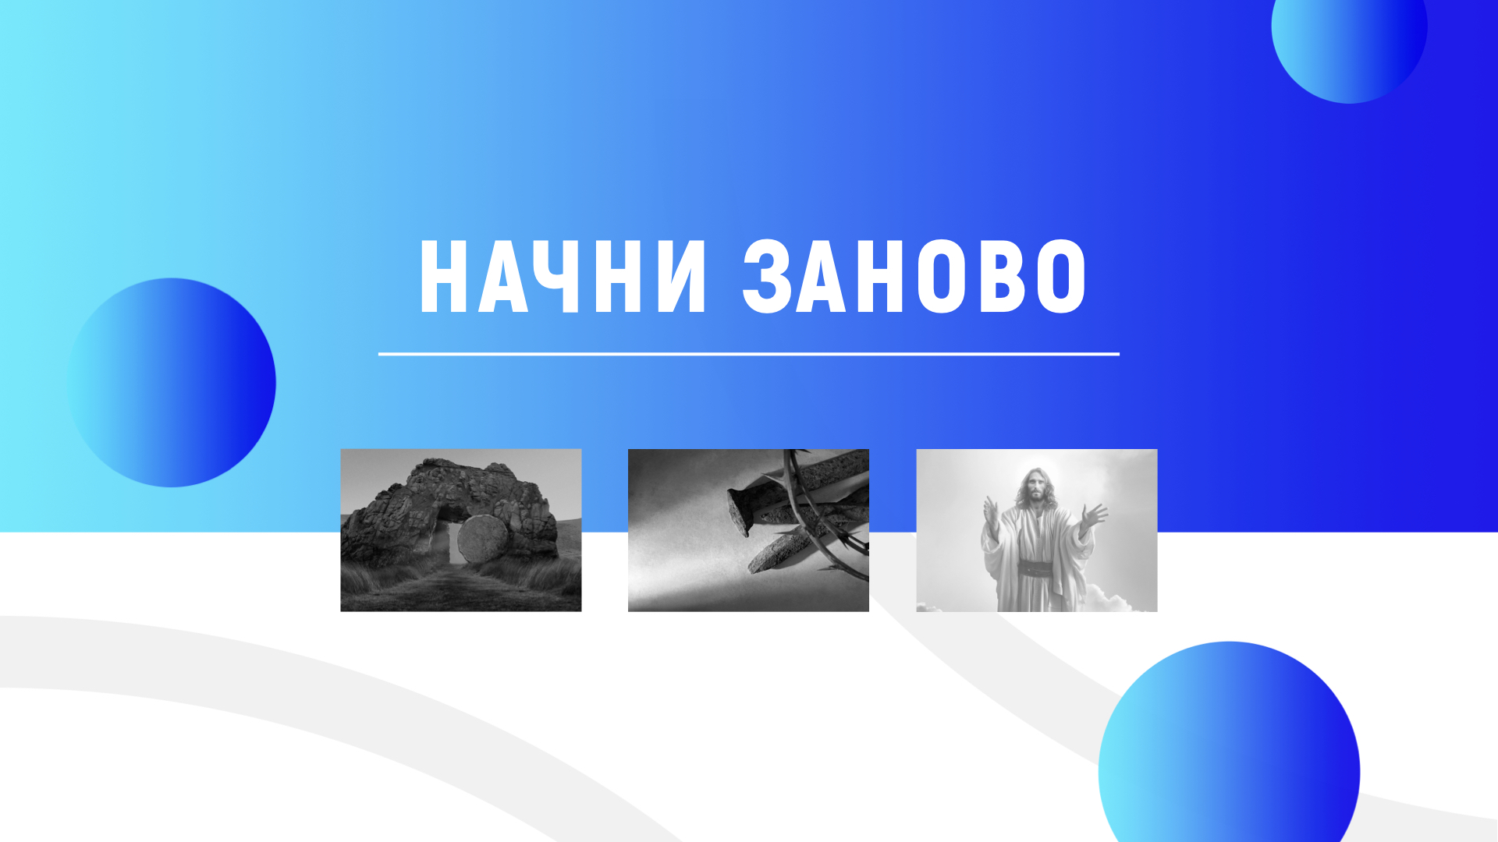

Slide 2
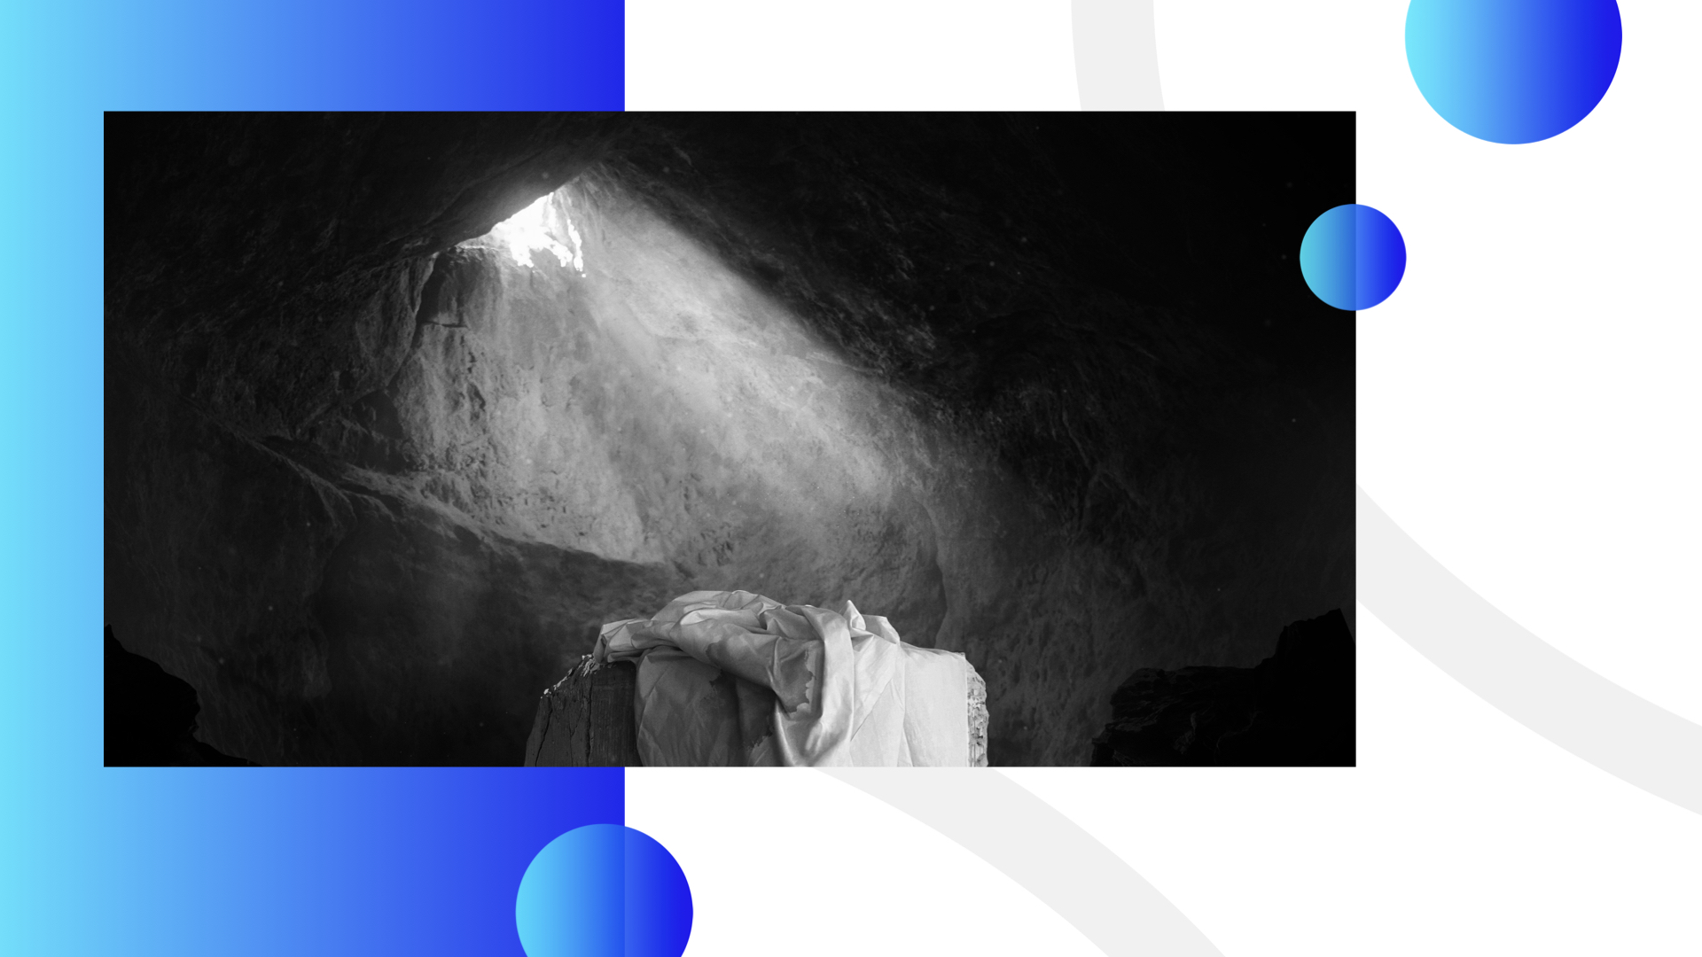
Notes:
Сегодня молодые люди задаются вопросом: «Чем отличается христианство от других мировых религий? У всех были великие учителя; каждая из них поощряет своих приверженцев быть хорошими людьми. Почему христиане утверждают, что Иисус Христос превосходит основателей других религий?»

Slide 3
Notes:
Из Евангелий мы знаем, что распятый Христос был похоронен в гробнице Своего тайного ученика Иосифа! На третий день женщины пошли туда, чтобы помазать тело Христа благовонными маслами, но не нашли его там. Явившийся женщинам ангел сказал:

Slide 4
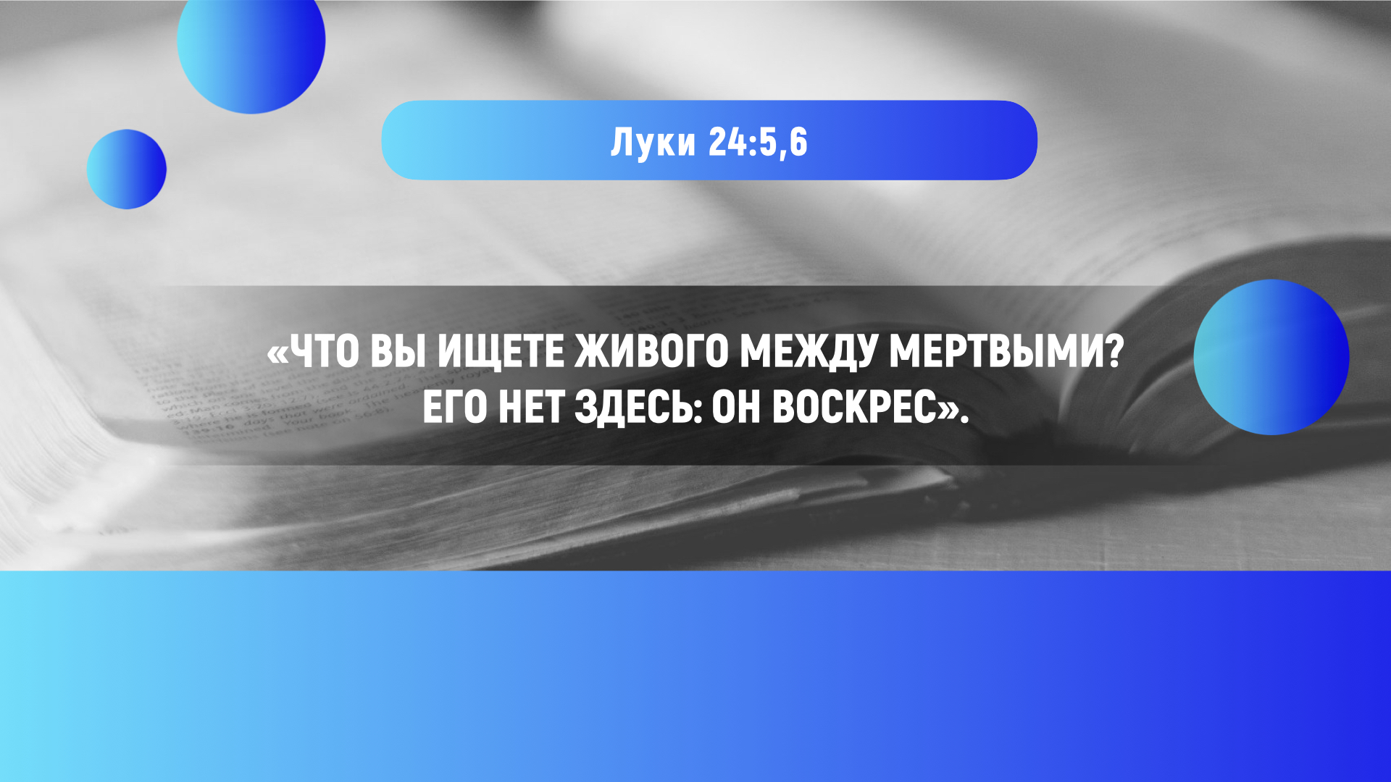
Notes:
«Что вы ищете живого между мертвыми? Его нет здесь: Он воскрес». (Лк. 24:5, 6)
В мире нет ни одного места, где хранилась бы хотя бы одна частица тела Христа. Приваленный к входу огромный камень и римская печать не смогли удержать Его в гробнице.

Slide 5
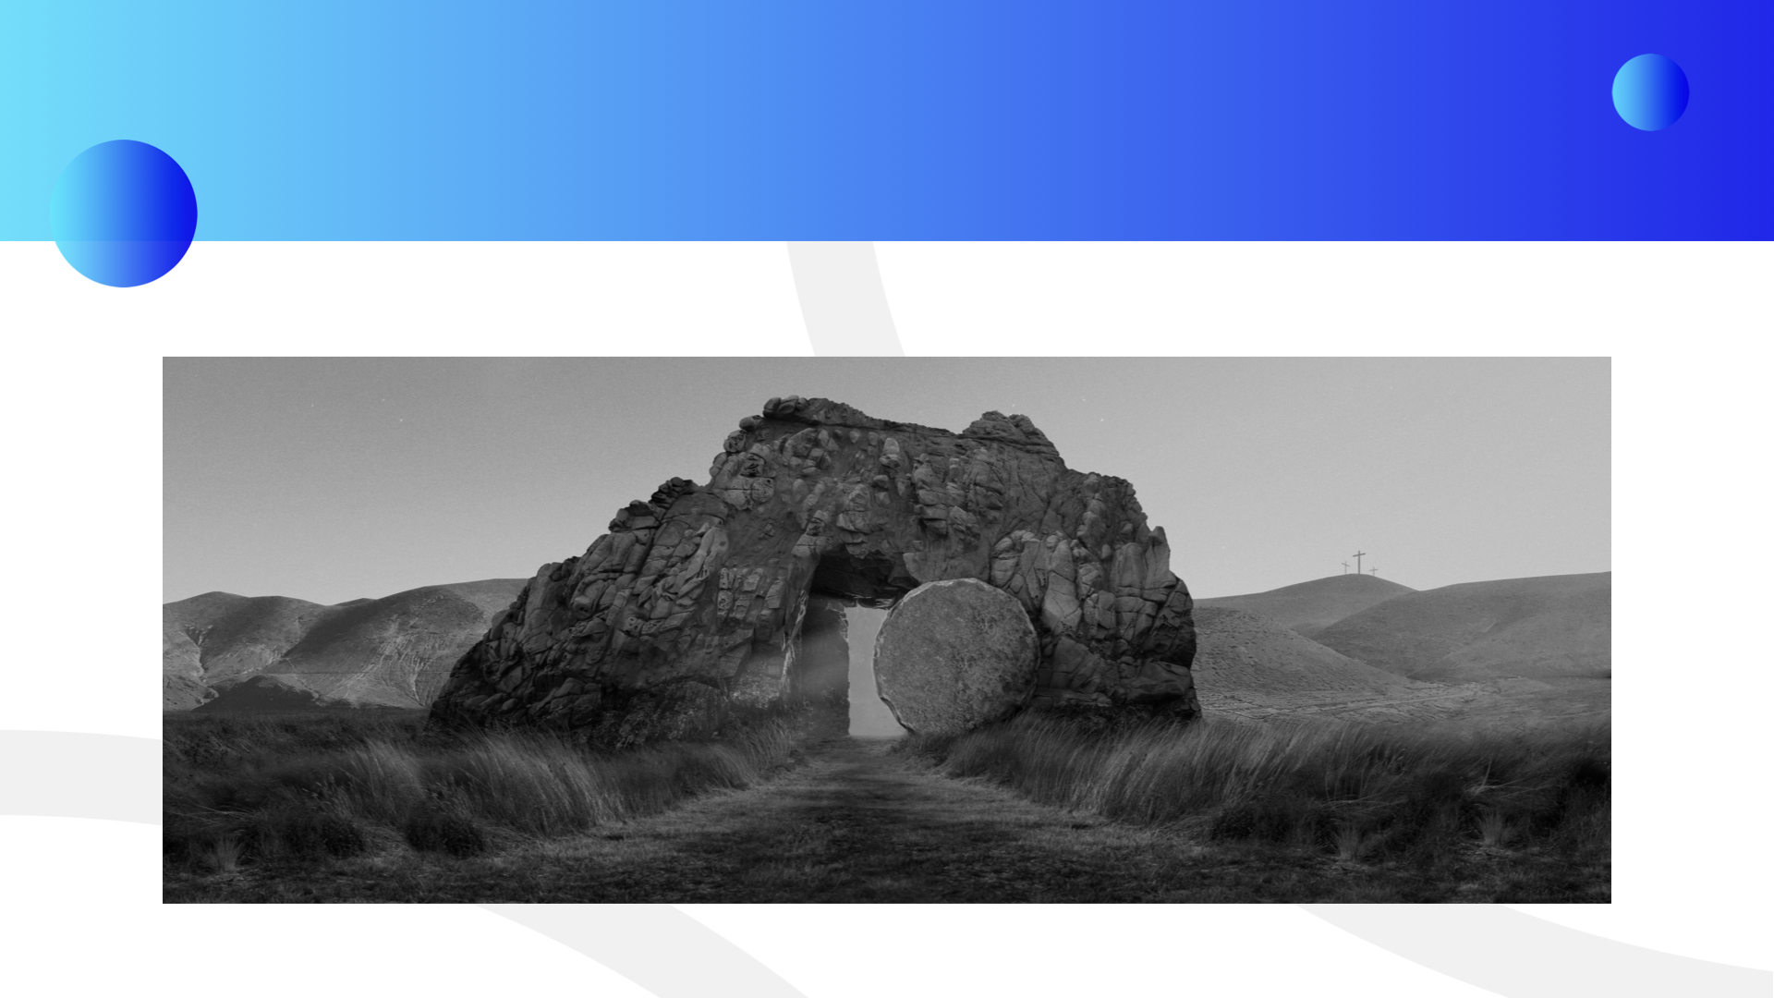
Notes:
Разница между христианством и другими религиями заключается в пустой могиле! Только христиане заявляют о воскресении своего Учителя. Религия, в которой нет пустой гробницы и грядущего Царя, не отвечает потребности человека в вечной жизни. Об этом хорошо сказал апостол Павел:

Slide 6
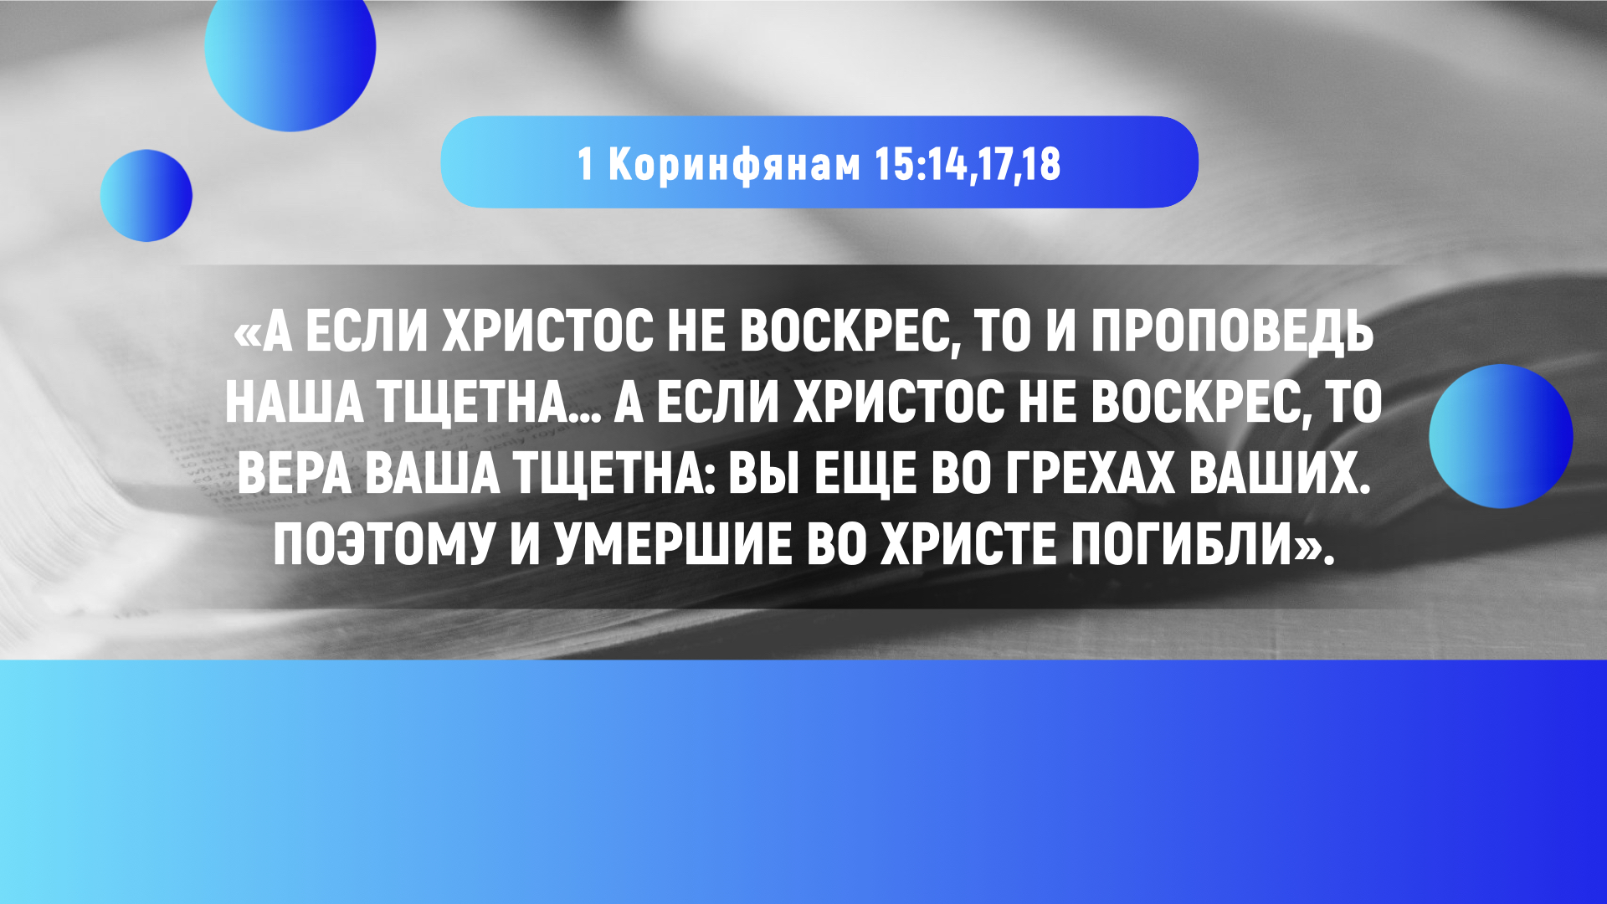
Notes:
«А если Христос не воскрес, то и проповедь наша тщетна… А если Христос не воскрес, то вера ваша тщетна: вы еще во грехах ваших. Поэтому и умершие во Христе погибли». (1 Кор. 15:14, 17, 18)

Slide 7
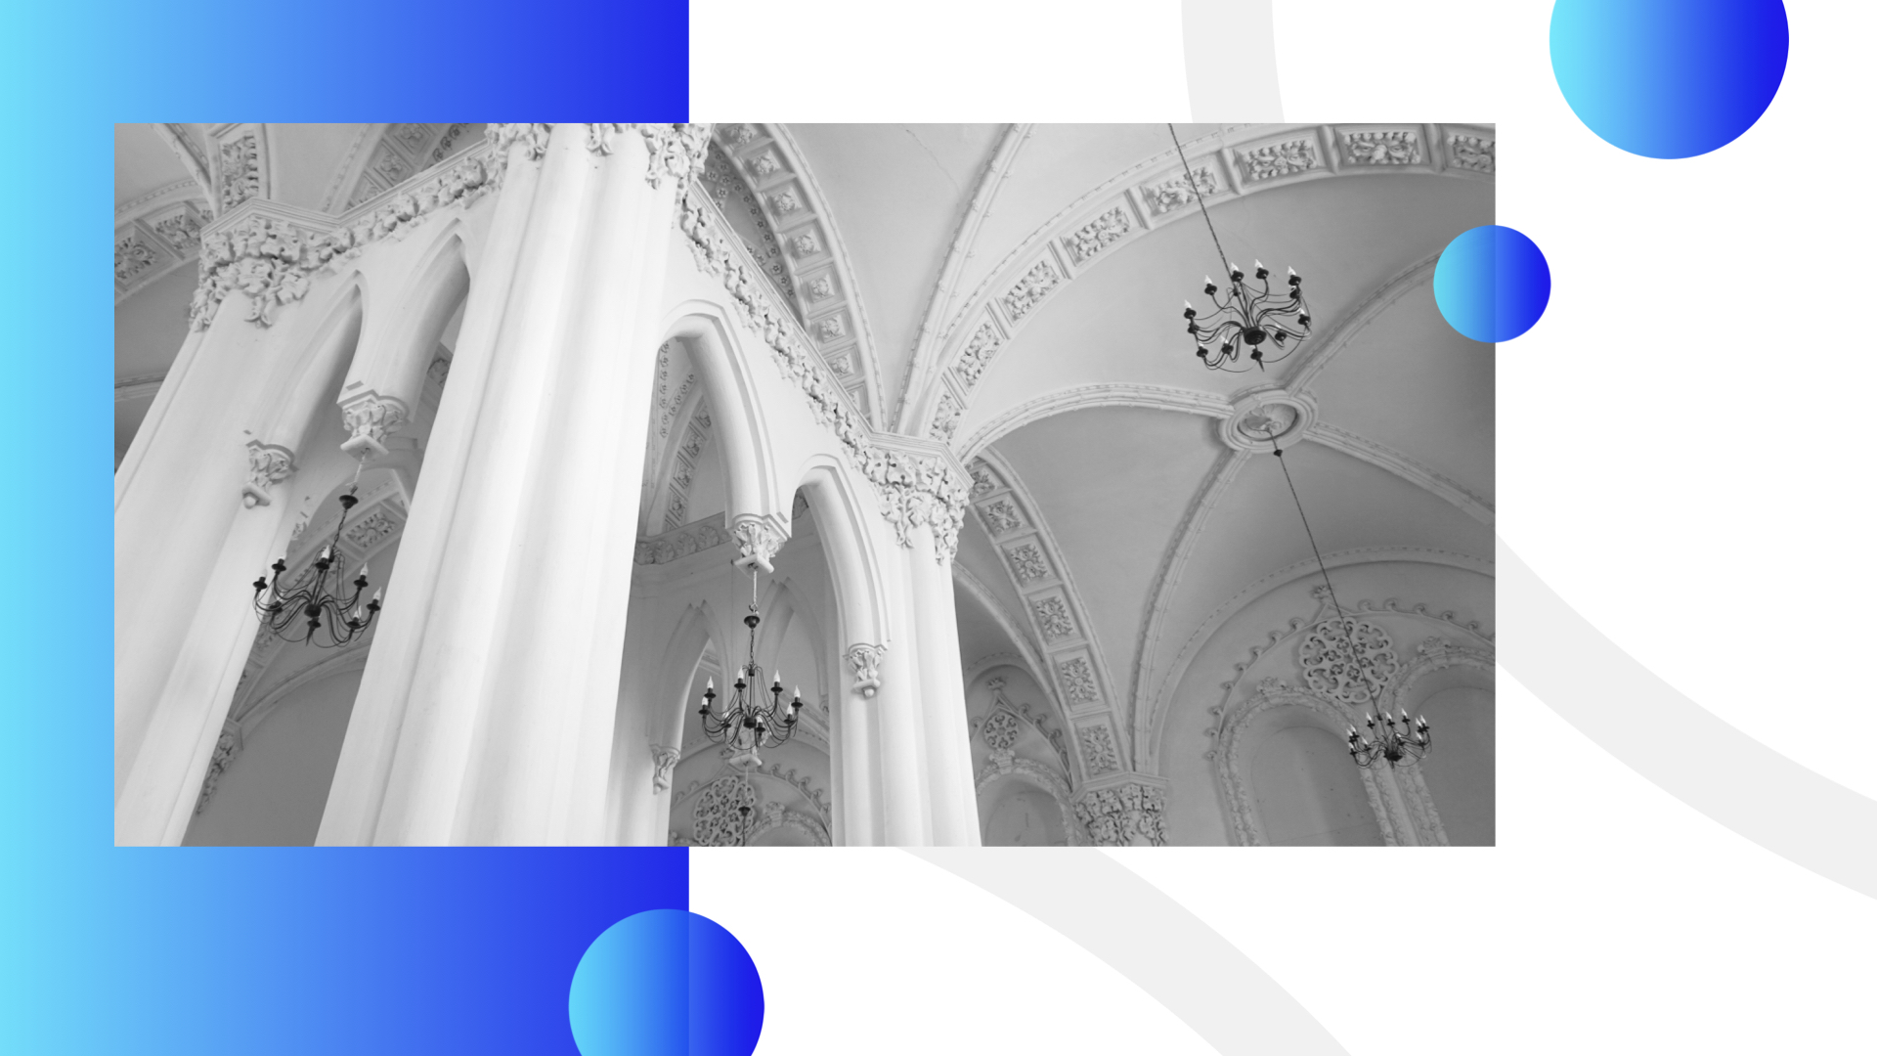
Notes:
Когда иудейские религиозные лидеры потребовали, чтобы Христос предоставил им доказательства Своей Божественности, Он заявил, что таким доказательством будет Его воскресение.
Используя образный язык, Иисус предсказал Свою смерть и воскресение:

Slide 8
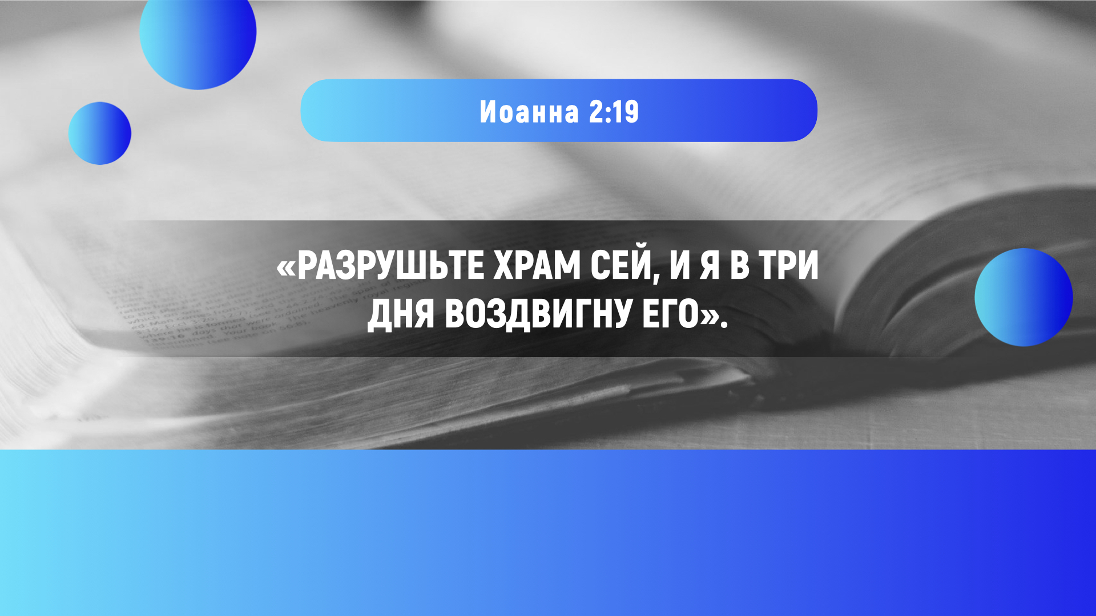
Notes:
«Разрушьте храм сей, и Я в три дня воздвигну его». (Ин. 2:19)
Думая, что Иисус говорит об иерусалимском Храме, иудеи стали смеяться над Ним:

Slide 9

Notes:
«Сей храм строился сорок шесть лет, и Ты в три дня воздвигнешь его?» (Ин. 2:20)
Они упустили из виду главное! Иисус говорил не о камнях и глине.

Slide 10
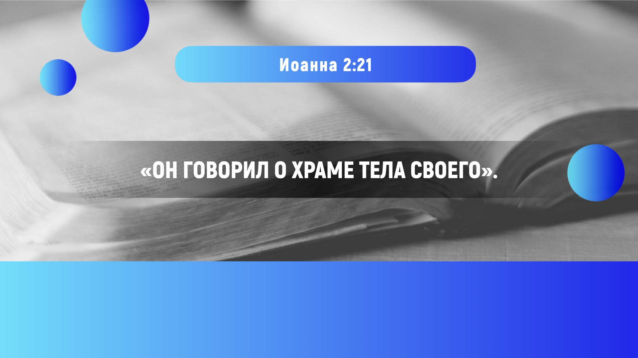
Notes:
«Он говорил о храме тела Своего». (Ин. 2:21)
Именно чудо воскресения подтвердило Его право называться Мессией, пришедшим с небес. После воскресения Христа ученики вспомнили Его разговор с религиозными вождями:

Slide 11
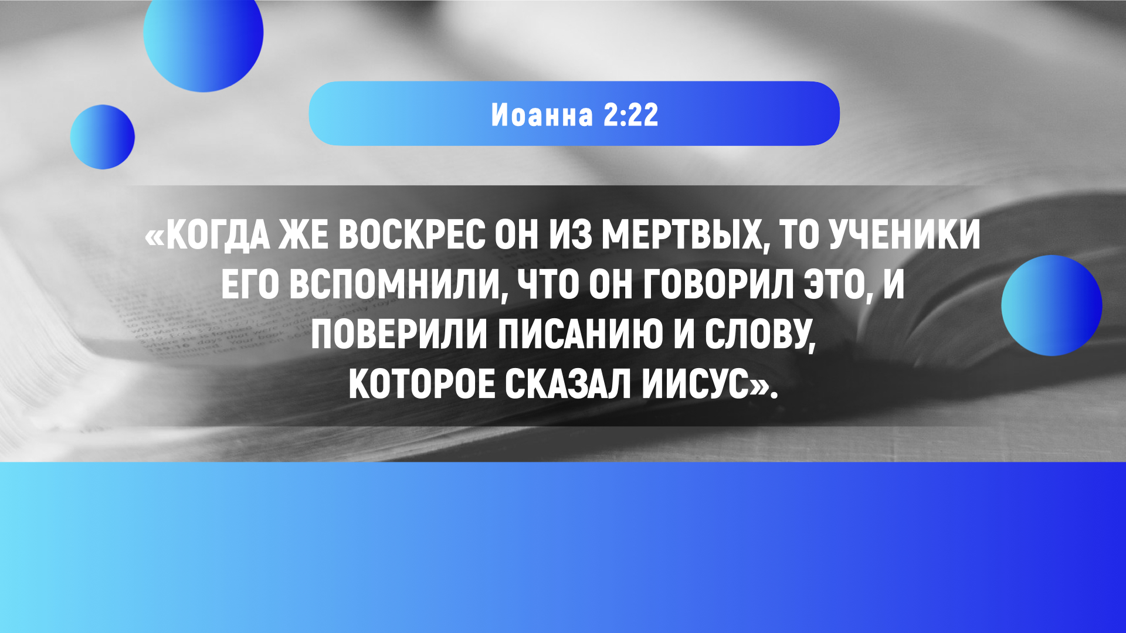
Notes:
«Когда же воскрес Он из мертвых, то ученики Его вспомнили, что Он говорил это, и поверили Писанию и слову, которое сказал Иисус». (Ин. 2:22) Многие засвидетельствовали о воскресении Христа – как устно, так и письменно. Как минимум, пятьсот новозаветных свидетелей видели Иисуса, разговаривали с Ним, шли рядом с Ним или принимали вместе с Ним пищу после Его воскресения. Даже ангелы засвидетельствовали о том, что Христос воскрес! Давайте мысленно восстановим события, связанные с распятием Христа.

Slide 12
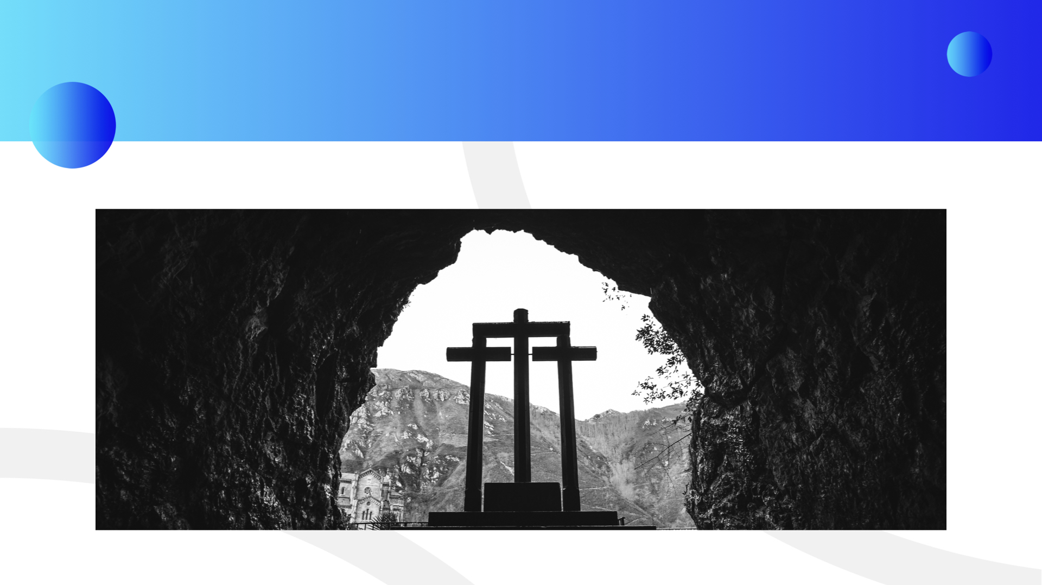
Notes:
Когда три израненных тела висели на крестах на Голгофе, небо потемнело, сверкнула молния, земля содрогнулась, и завеса в Храме разорвалась сверху донизу.

Slide 13

Notes:
«Иисус воскликнул: ‘Совершилось!’ и испустил дух». (Ин. 19:30)
Позже Пилат удовлетворил просьбу Иосифа Аримафейского и Никодима похоронить тело Иисуса в пятницу до захода солнца. К тому времени любопытные зеваки уже покинули Голгофу. Драматические события этого дня подходили к концу. В Евангелии от Матфея приводятся некоторые подробности следующего дня – субботы. Вспомнив предсказание Иисуса, первосвященники и книжники обратились к Пилату с просьбой:

Slide 14
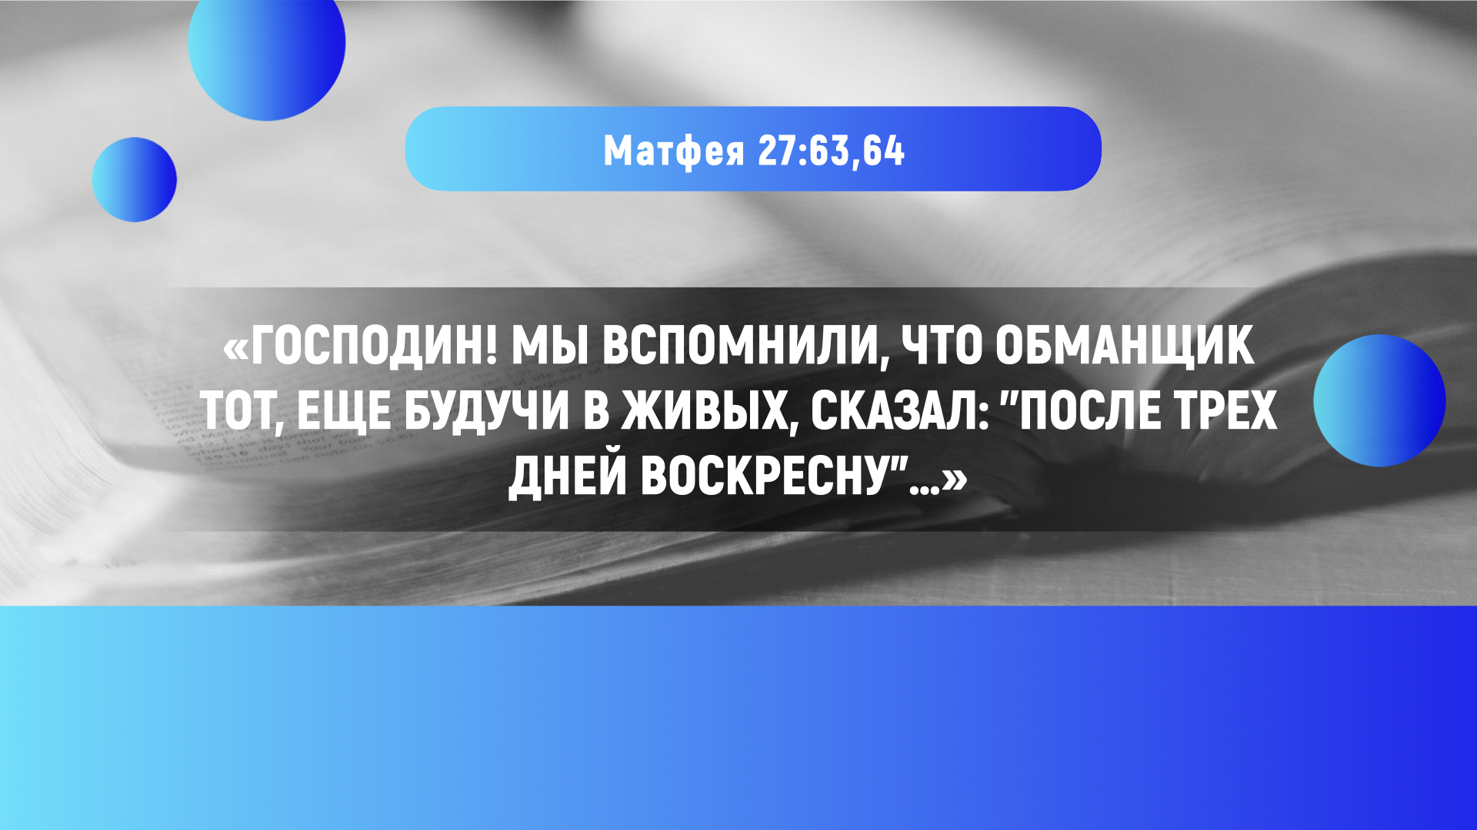
Notes:
«Господин! Мы вспомнили, что обманщик тот, еще будучи в живых, сказал: “после трех дней воскресну”…

Slide 15
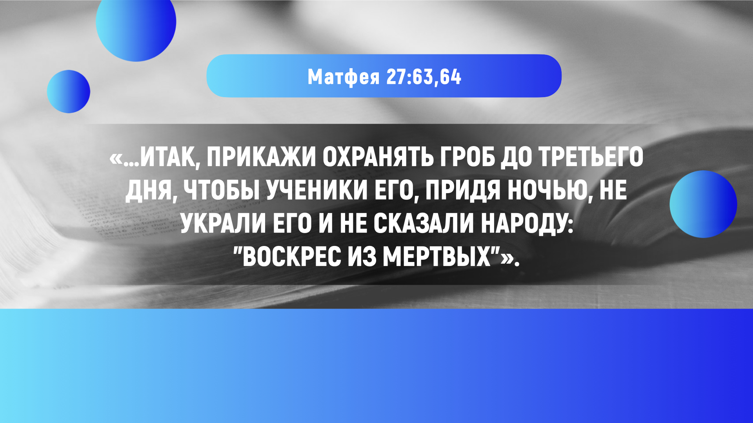
Notes:
…Итак, прикажи охранять гроб до третьего дня, чтобы ученики Его, придя ночью, не украли Его и не сказали народу: “воскрес из мертвых”». (Мф. 27:63, 64)
Пилат отправил отряд римских солдат охранять гробницу, но даже все армии мира не смогли бы удержать Его там! В воскресенье утром…

Slide 16
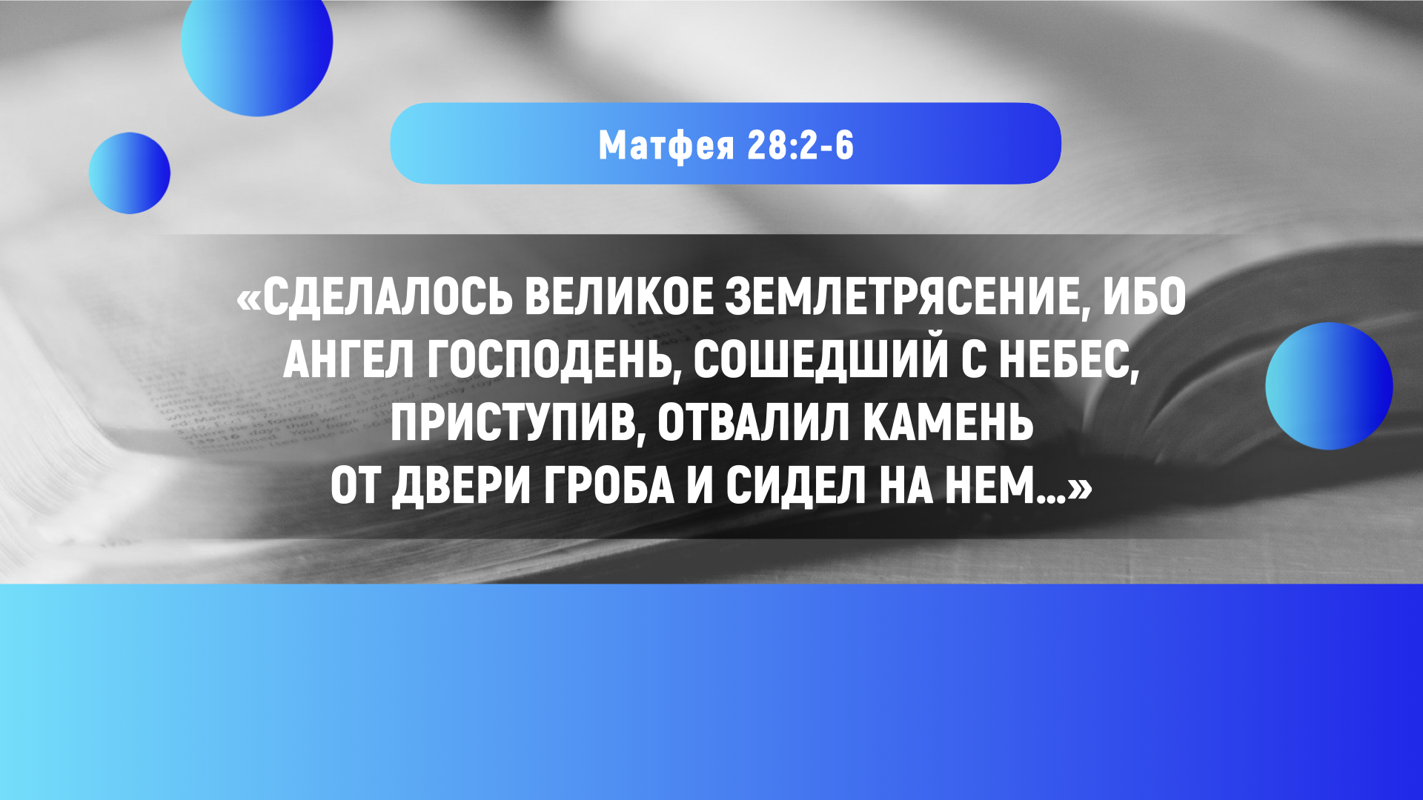
Notes:
«Сделалось великое землетрясение, ибо Ангел Господень, сошедший с небес, приступив, отвалил камень от двери гроба и сидел на нем…

Slide 17
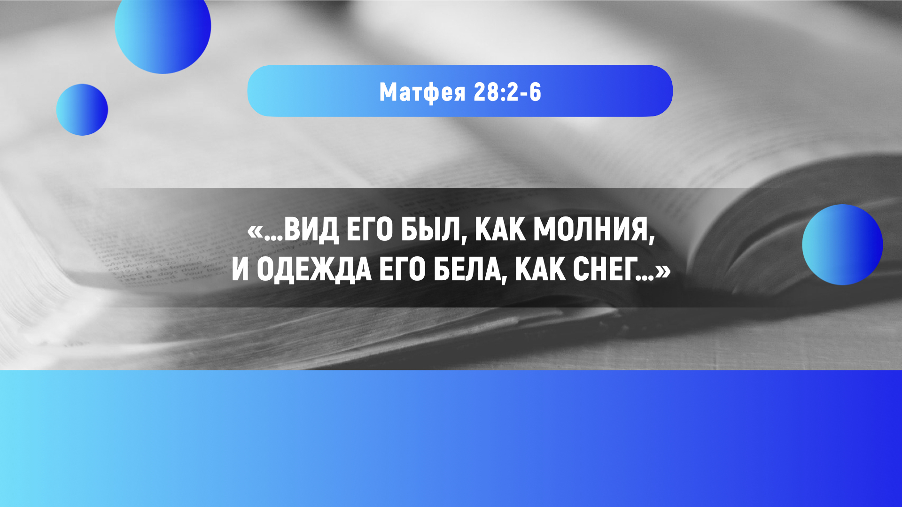
Notes:
…Вид его был, как молния, и одежда его бела, как снег…»

Slide 18
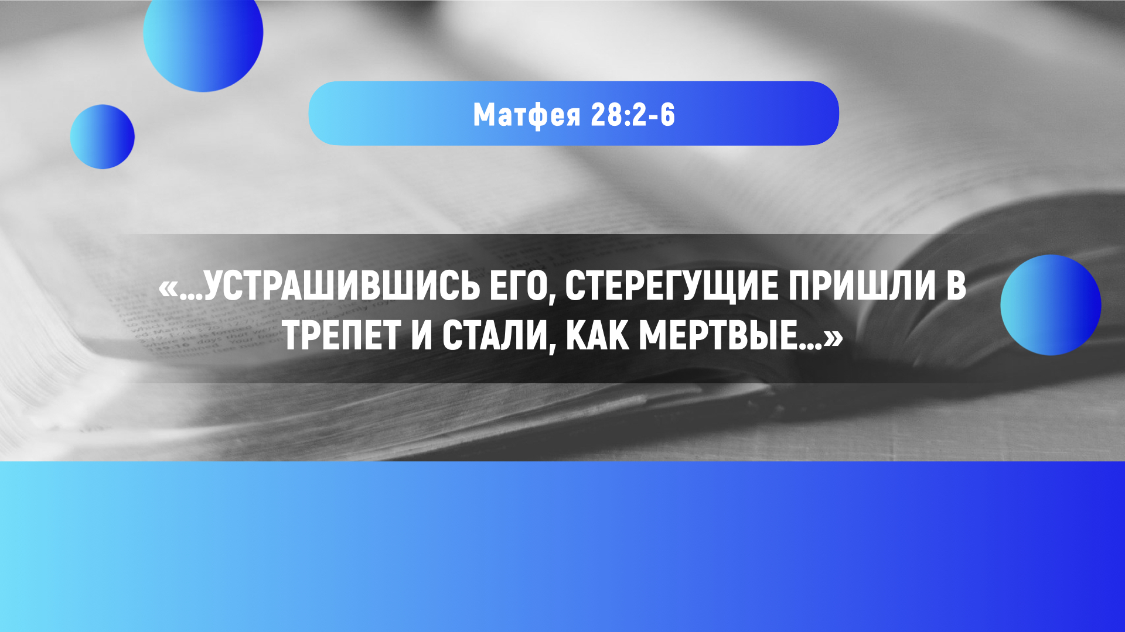
Notes:
…Устрашившись его, стерегущие пришли в трепет и стали, как мертвые...

Slide 19
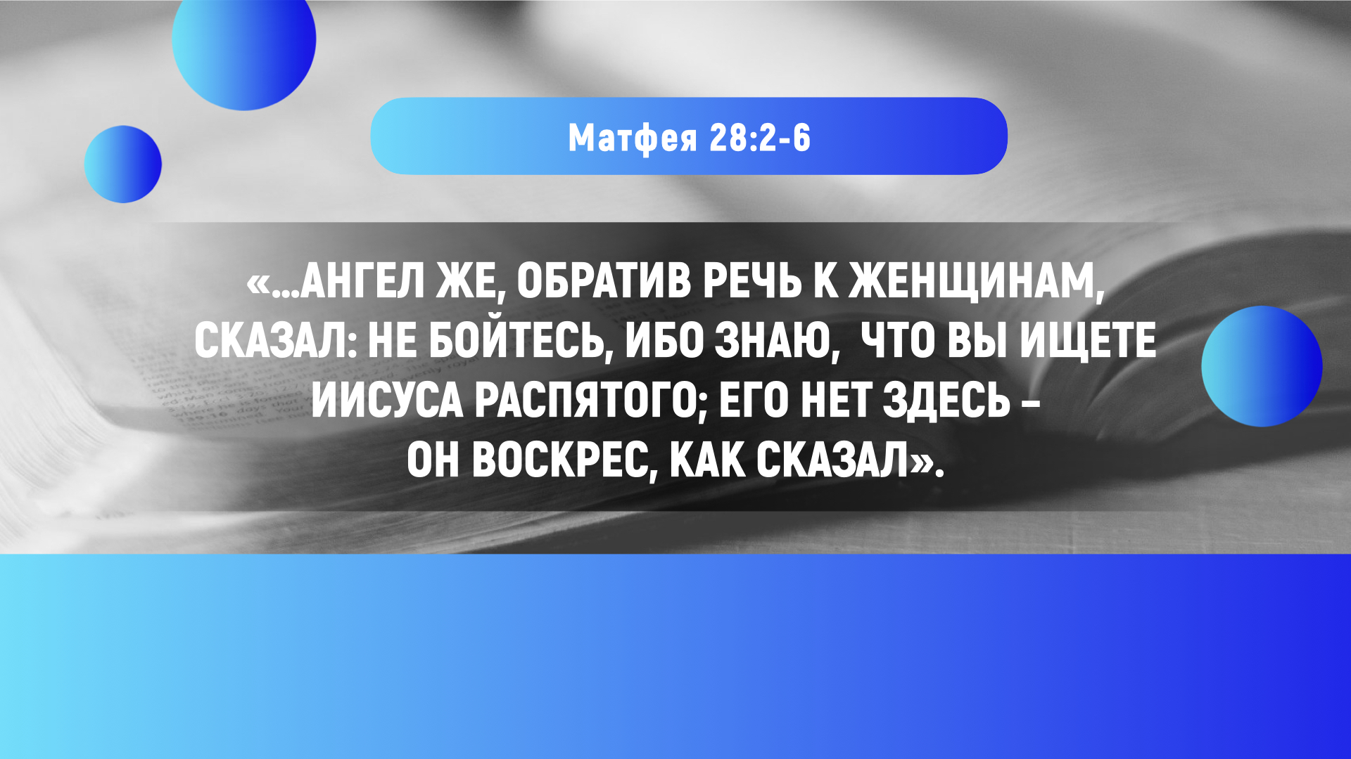
Notes:
…Ангел же, обратив речь к женщинам, сказал: не бойтесь, ибо знаю, что вы ищете Иисуса распятого; Его нет здесь – Он воскрес, как сказал». (Мф. 28:2-6)
Позже в тот же день Христос явился ученикам и показал им руки со следами от гвоздей, а также пронзенный копьем бок. Библия говорит:

Slide 20

Notes:
«Ученики обрадовались, увидев Господа». (Ин. 20:20)
Христос являлся разным людям в разное время и в разных местах. Павел, современник Христа, называет некоторых из них:

Slide 21

Notes:
«[Воскресший Христос] явился Кифе, потом Двенадцати…

Slide 22

Notes:
…Потом явился более нежели пятистам братий в одно время, из которых большая часть доныне в живых, а некоторые и почили...

Slide 23
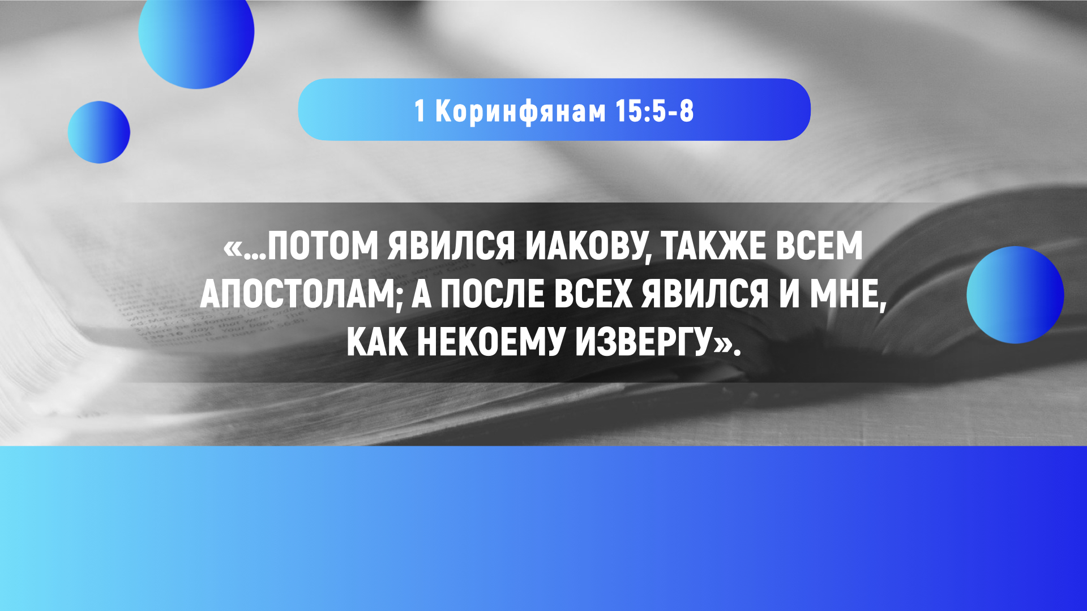
Notes:
…Потом явился Иакову, также всем Апостолам; а после всех явился и мне, как некоему извергу». (1 Кор. 15:5-8)

Slide 24
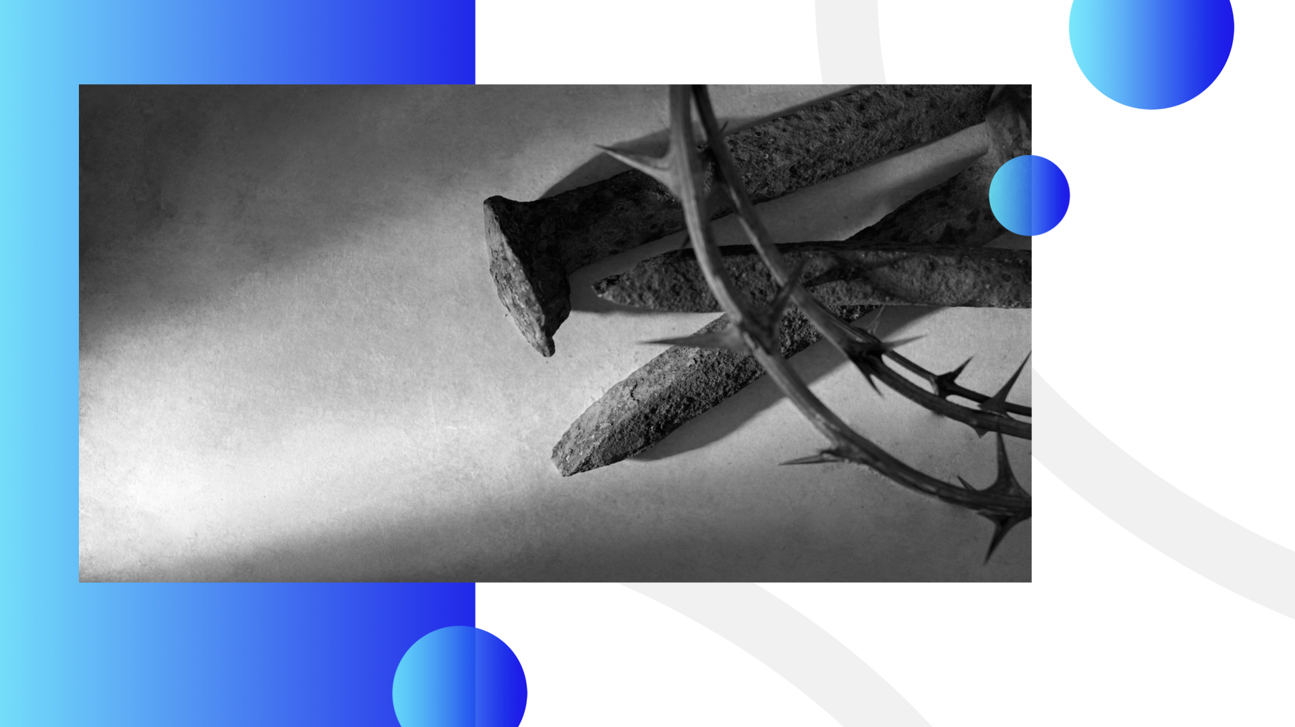
Notes:
Евангелист Иоанн сообщает, что Фомы не было с остальными учениками, когда им явился Христос. Он сказал, что не поверит в воскресение Христа, пока не вложит свою руку в рану у Него на боку и не коснется пальцем ран от гвоздей. Позже Иисус явился ученикам, среди которых был и Фома. Обратившись к сомневающемуся ученику, Иисус предложил ему прикоснуться пальцем к Его рукам и потрогать рану в боку. На это Фома сказал:

Slide 25

Notes:
«Господь мой и Бог мой!»

Slide 26
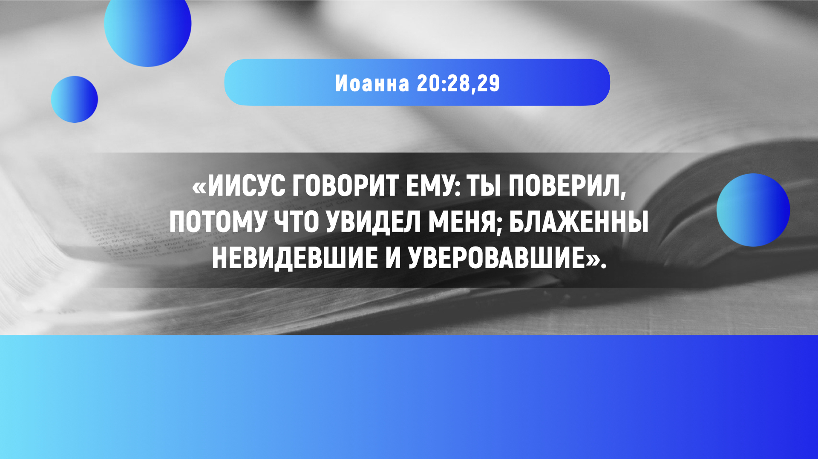
Notes:
«Иисус говорит ему: ты поверил, потому что увидел Меня; блаженны невидевшие и уверовавшие». (Ин. 20:28, 29)
Многочисленные историки первого и второго веков также свидетельствуют о воскресении. Вот что написал Иосиф Флавий, иудейский историк первого века нашей эры:

Slide 27
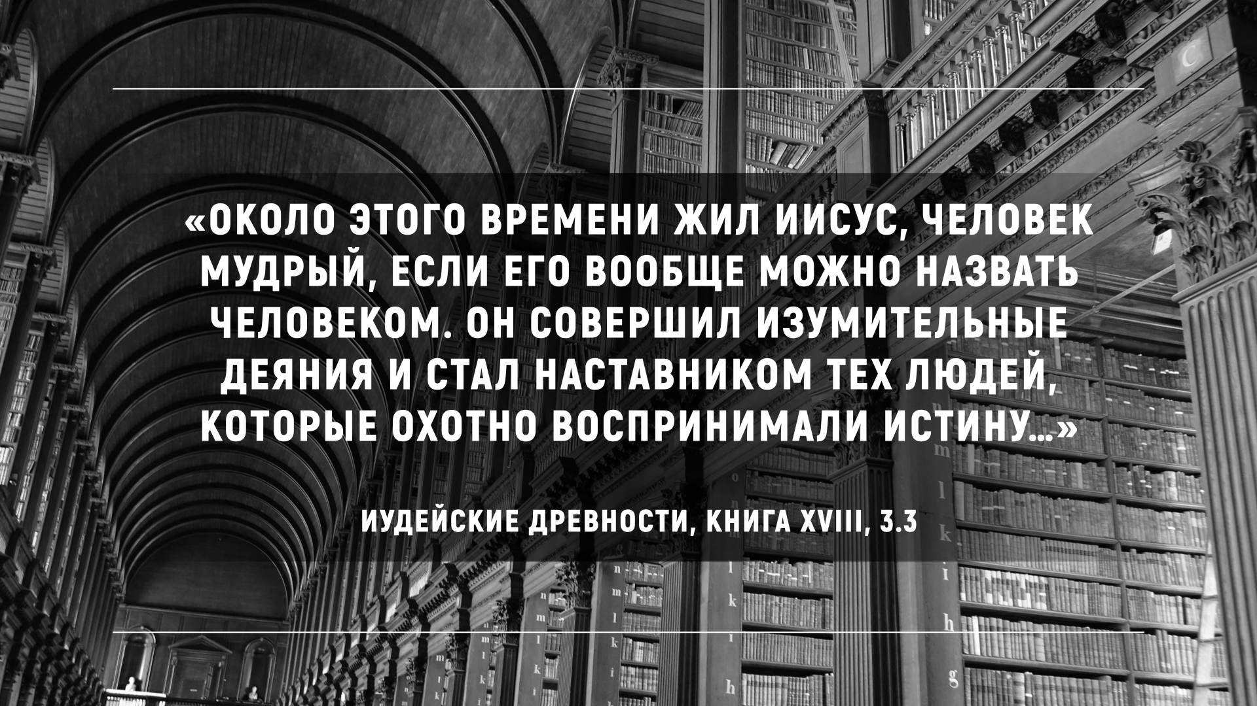
Notes:
«Около этого времени жил Иисус, человек мудрый, если Его вообще можно назвать человеком. Он совершил изумительные деяния и стал наставником тех людей, которые охотно воспринимали истину…

Slide 28
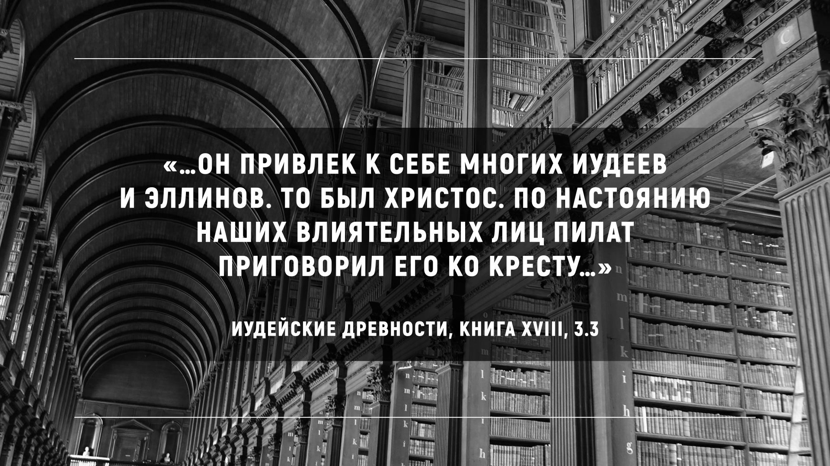
Notes:
…Он привлек к себе многих иудеев и эллинов. То был Христос. По настоянию наших влиятельных лиц Пилат приговорил Его ко кресту…

Slide 29
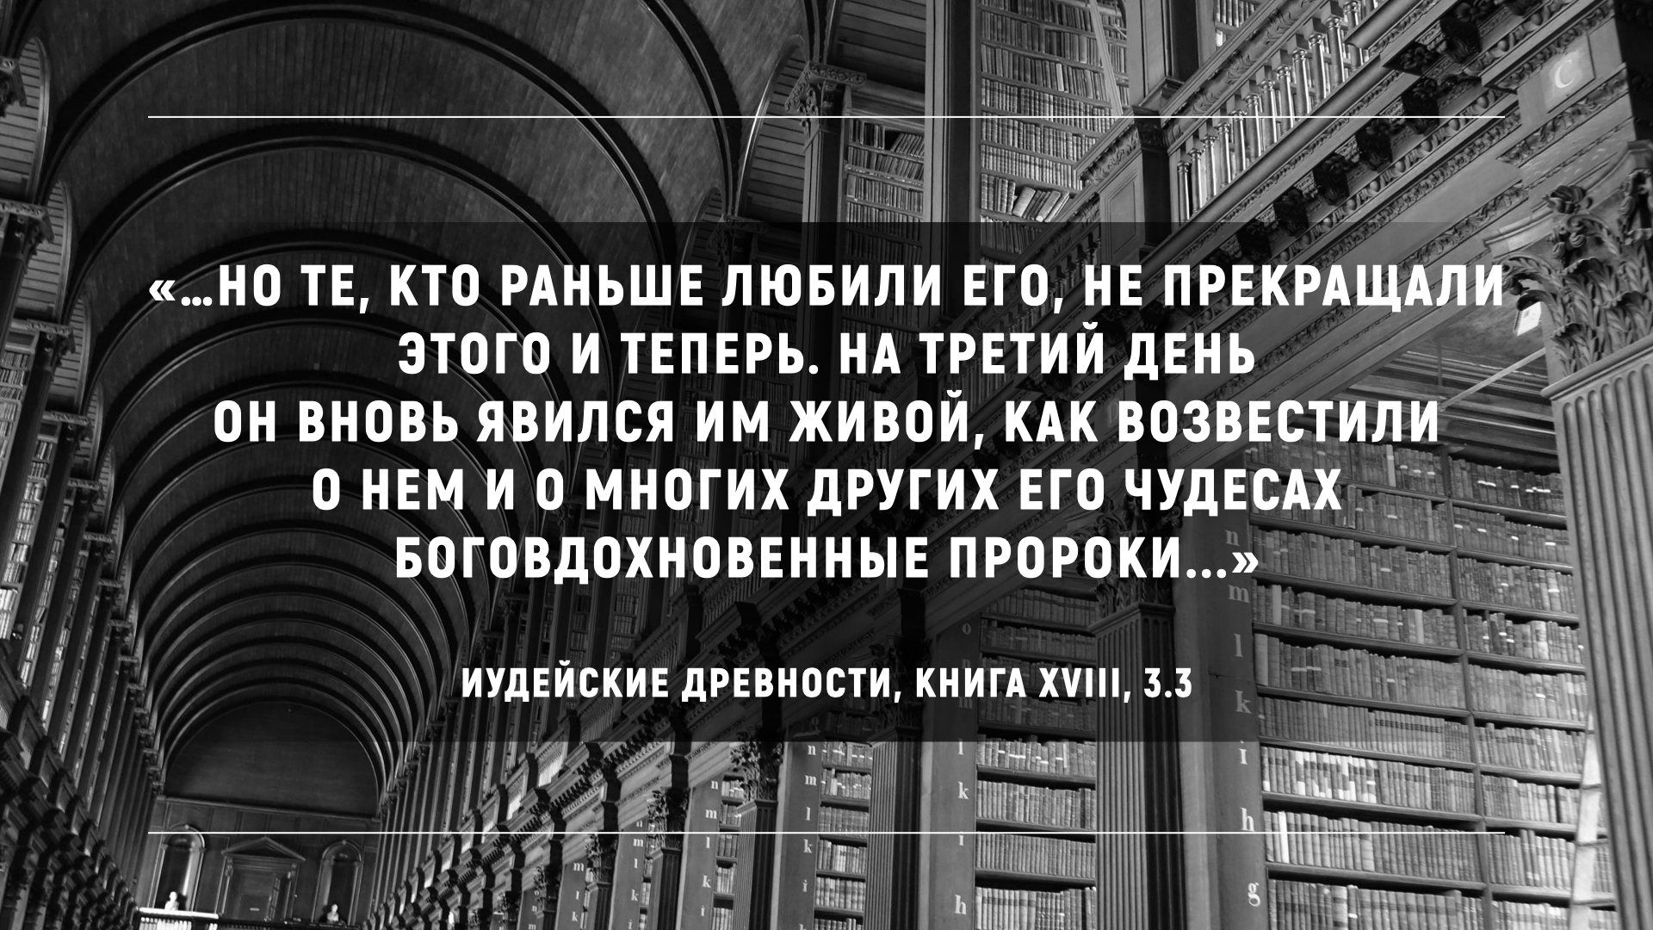
Notes:
…Но те, кто раньше любили Его, не прекращали этого и теперь. На третий день Он вновь явился им живой, как возвестили о Нем и о многих других Его чудесах боговдохновенные пророки...

Slide 30
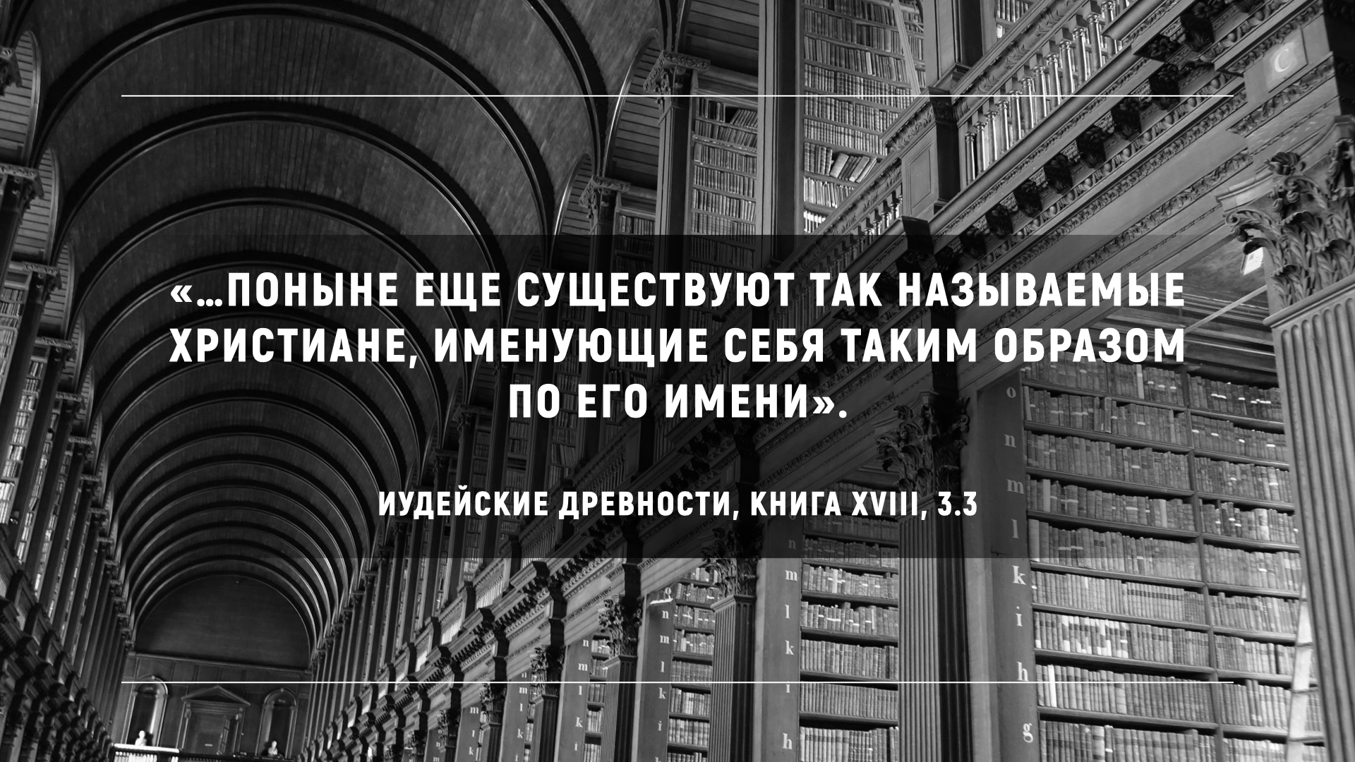
Notes:
…Поныне еще существуют так называемые христиане, именующие себя таким образом по Его имени». (Иудейские древности, Книга XVIII, 3.3) Задумайтесь на мгновение: Иосиф Флавий был иудеем, старавшимся угодить римлянам. Едва ли им понравилась бы эта история! И уж точно он не написал бы об этом событии, если бы сомневался в его достоверности! Единственной причиной написанного мог быть только неоспоримый факт воскресения Христа.

Slide 31

Notes:
И что могло побудить разбежавшихся и попрятавшихся учеников выйти из своих укрытий и дерзновенно провозглашать весть о распятом, воскресшем и грядущем Господе? Только воскресший Христос!
Почему тысячи христиан мужественно встретили смерть, но не отреклись от Христа? Ответ кроется в надписи, найденной в римских катакомбах: «До скорой встречи!» Эти слова исполнены надежды, потому что первые христиане верили обещанию воскресшего Господа:

Slide 32
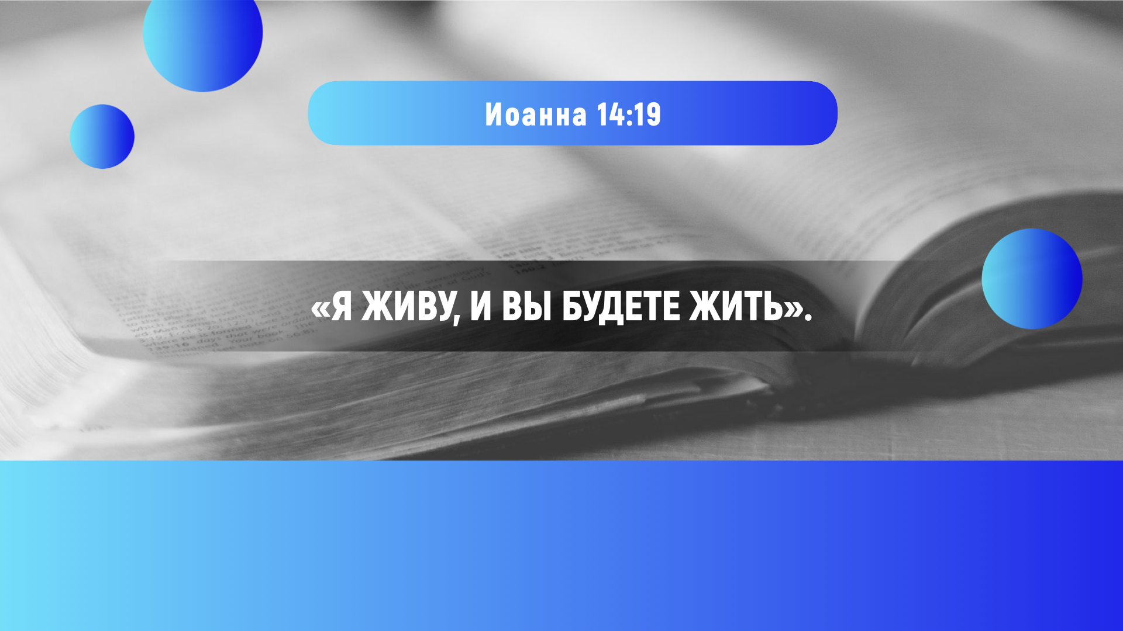
Notes:
«Я живу, и вы будете жить». (Ин. 14:19)
Воскресение Христа и будущее воскрешение Его последователей стали основным содержанием раннехристианской проповеди. В день Пятидесятницы ученики Христа тронули сердца многих иудеев, смело проповедуя воскресшего Христа. Петр сказал:

Slide 33
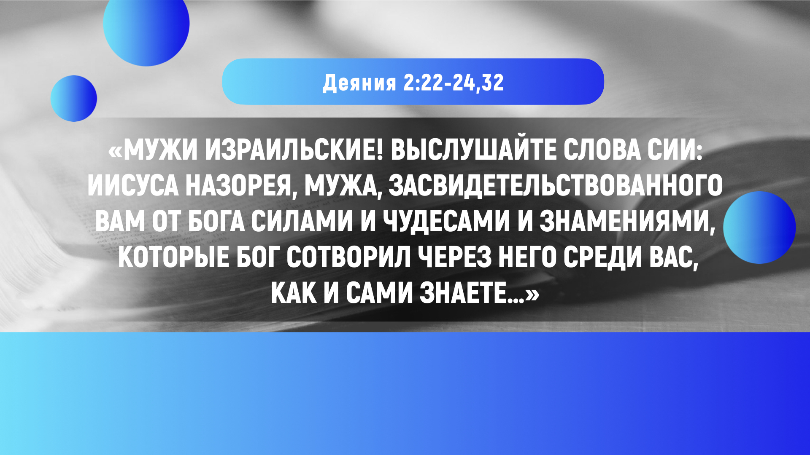
Notes:
«Мужи Израильские! выслушайте слова сии: Иисуса Назорея, Мужа, засвидетельствованного вам от Бога силами и чудесами и знамениями, которые Бог сотворил через Него среди вас, как и сами знаете…

Slide 34
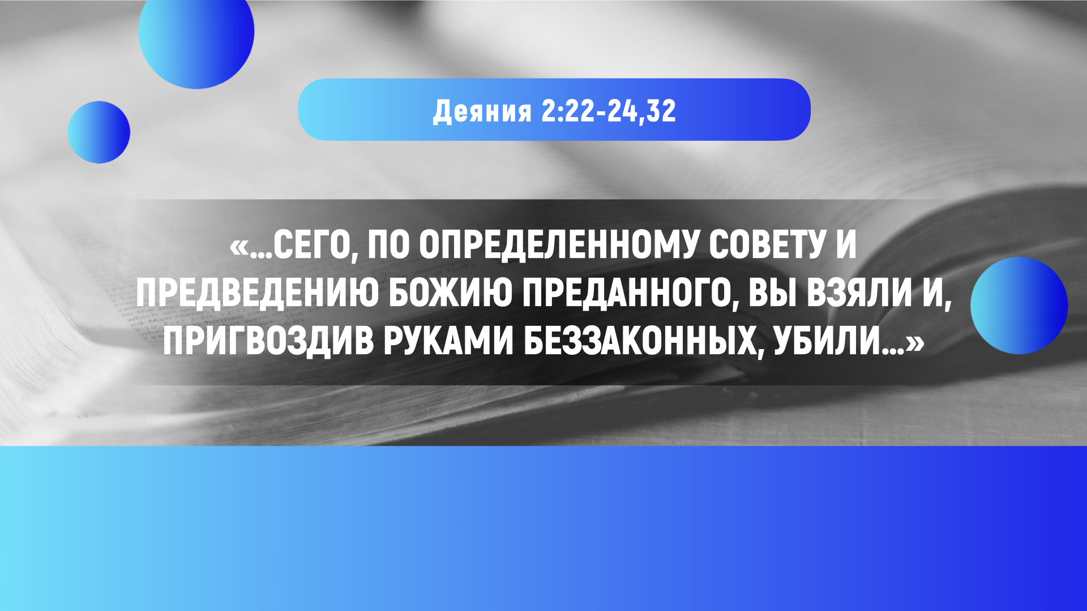
Notes:
…Сего, по определенному совету и предведению Божию преданного, вы взяли и, пригвоздив руками беззаконных, убили…

Slide 35

Notes:
…Но Бог воскресил Его, расторгнув узы смерти, потому что ей невозможно было удержать Его... Сего Иисуса Бог воскресил, чему все мы свидетели». (Деян. 2:22-24, 32)

Slide 36
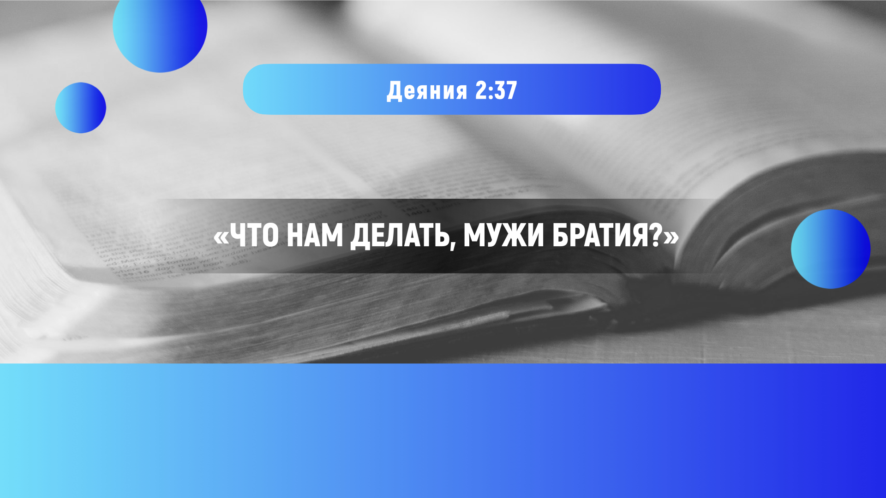
Notes:
Потрясенные вдохновенными словами Петра иудеи спросили:
«Что нам делать, мужи братия?» (Деян. 2:37)
Петр ответил:

Slide 37
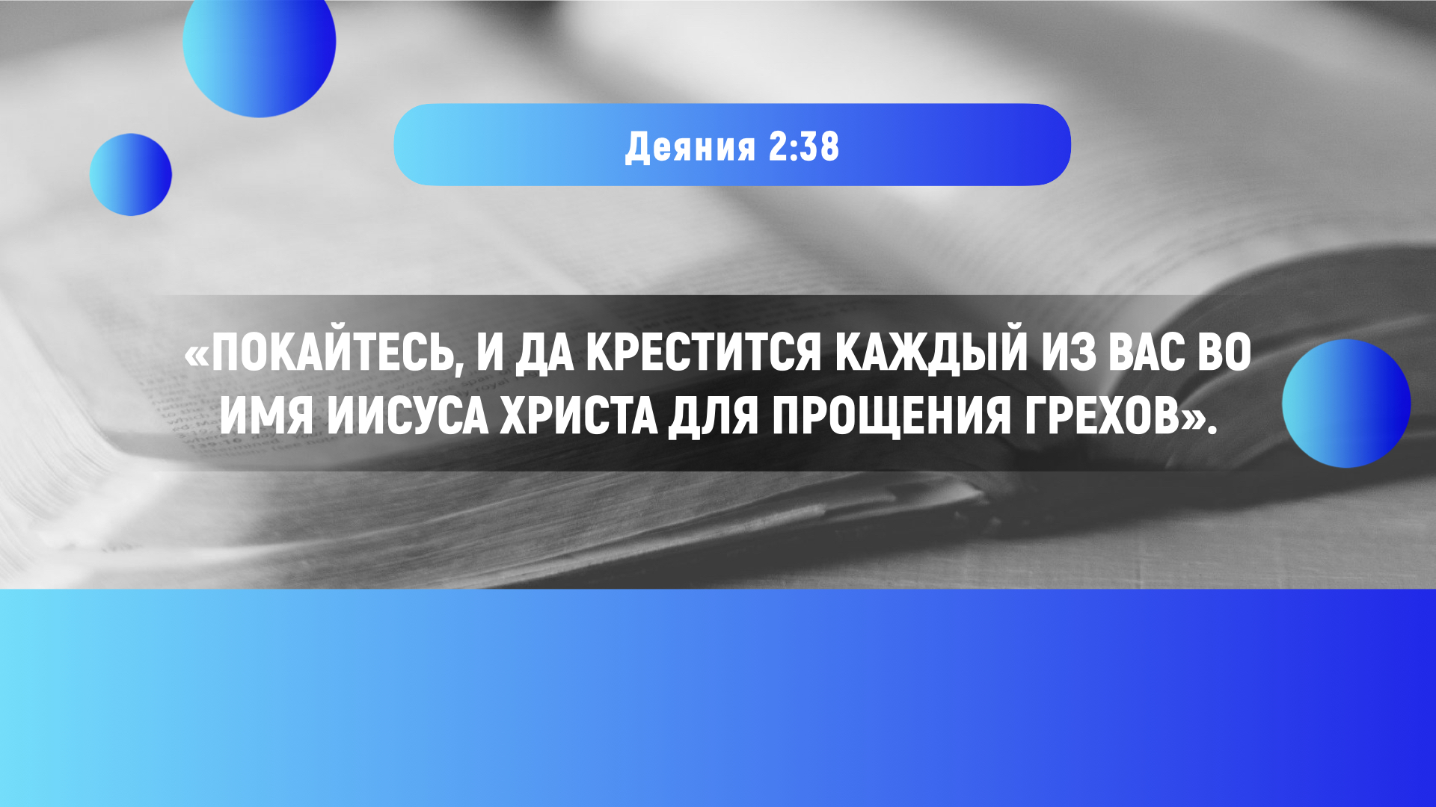
Notes:
«Покайтесь, и да крестится каждый из вас во имя Иисуса Христа для прощения грехов». (Деян. 2:38)
И огромное число людей поверило в воскресение Христа, Его победу над грехом и смертью:

Slide 38
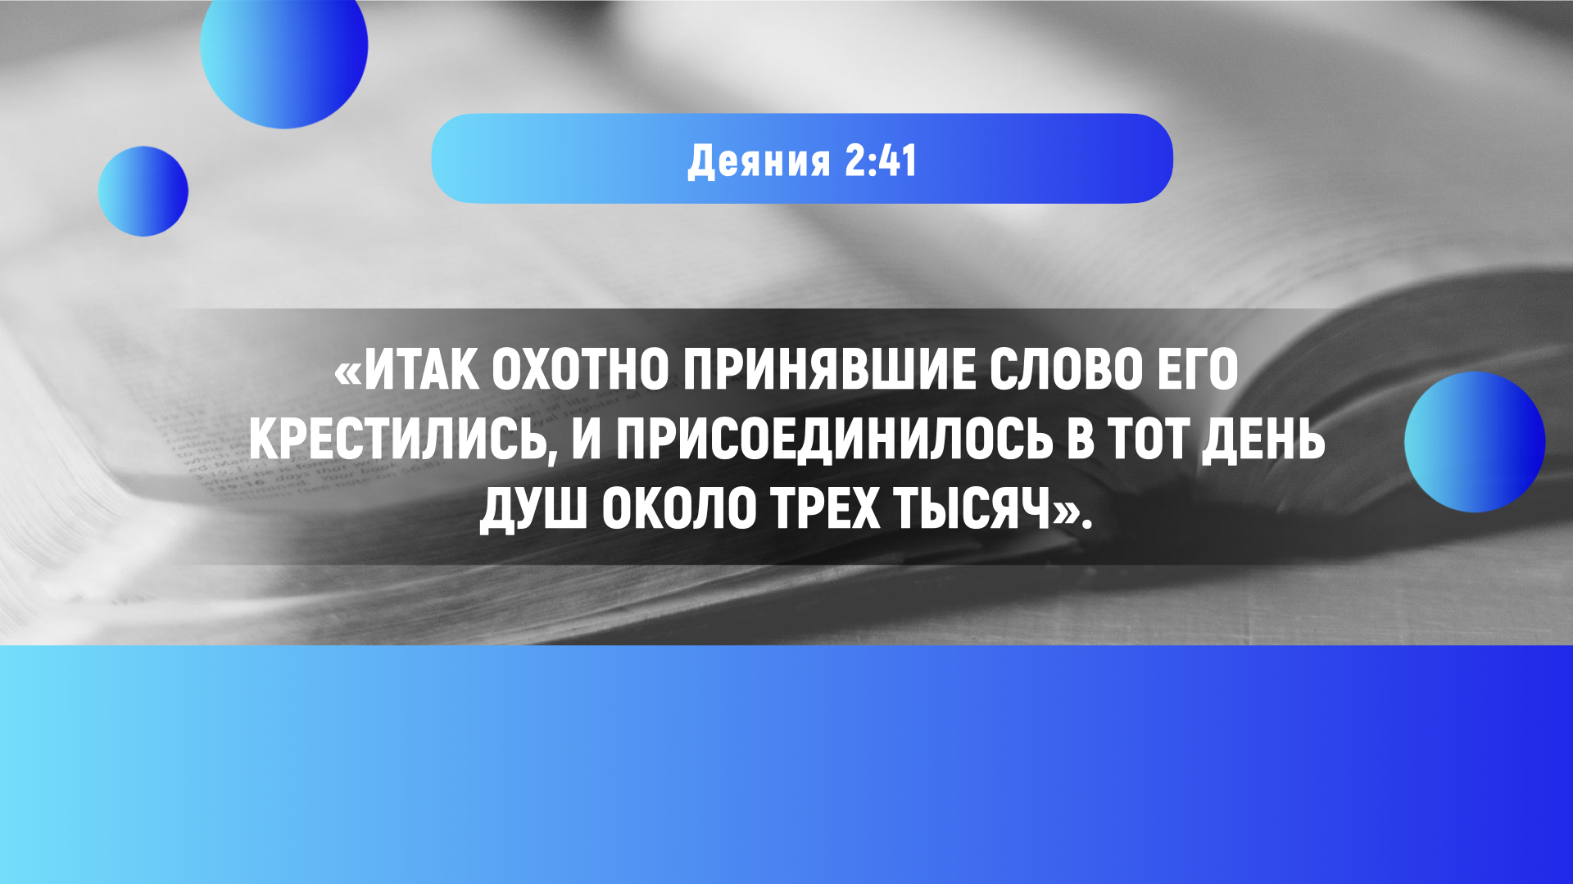
Notes:
«Итак охотно принявшие слово его крестились, и присоединилось в тот день душ около трех тысяч». (Деян. 2:41)
Апостол Павел раскрыл подлинный смысл крещения, сравнив его со смертью, погребением и воскресением Христа.

Slide 39
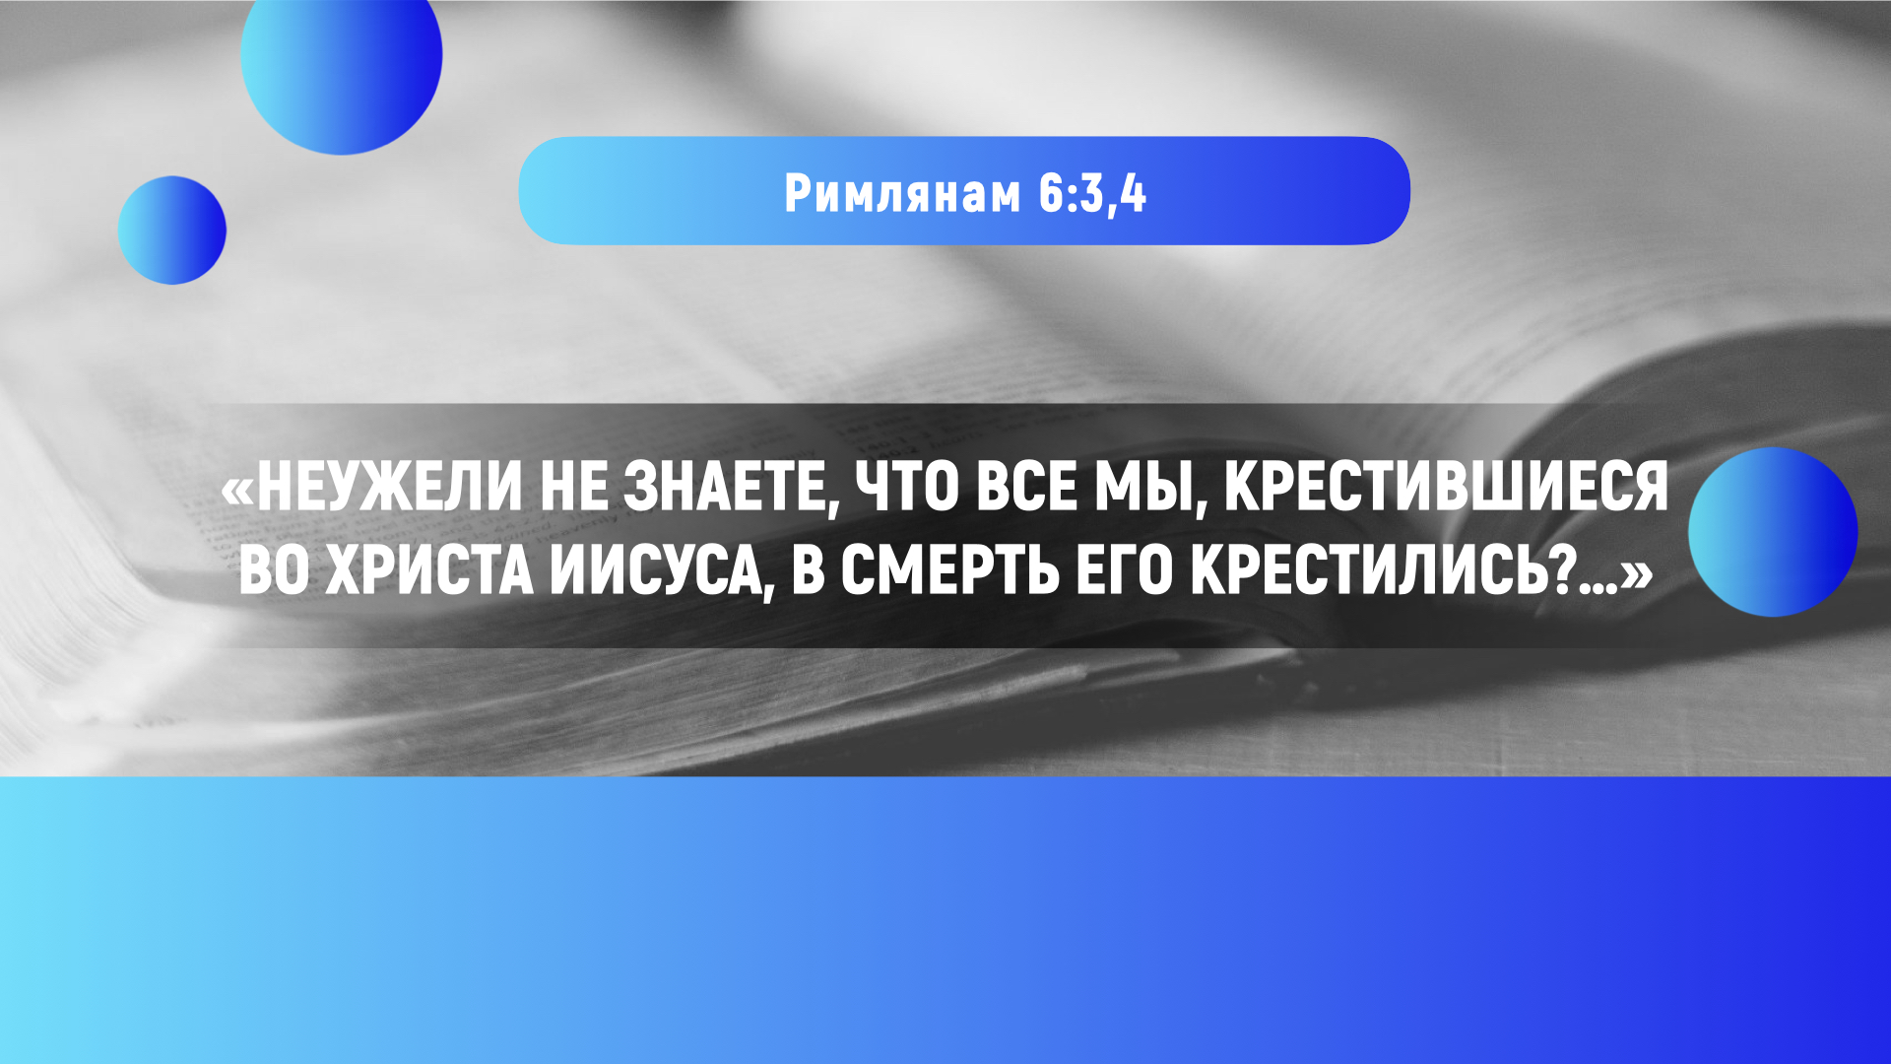
Notes:
«Неужели не знаете, что все мы, крестившиеся во Христа Иисуса, в смерть Его крестились?..

Slide 40
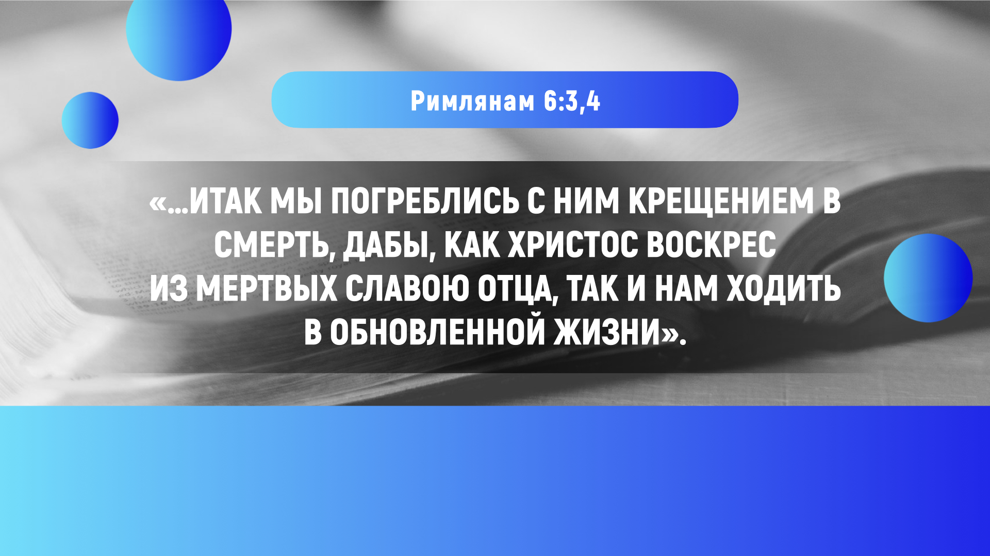
Notes:
…Итак мы погреблись с Ним крещением в смерть, дабы, как Христос воскрес из мертвых славою Отца, так и нам ходить в обновленной жизни». (Рим. 6:3, 4) Для первых христиан крещение было публичным заявлением о своей вере в смерть, погребение и воскресение Христа. Совершая этот обряд, они также духовно обновлялись. Вот почему Павел сказал:

Slide 41
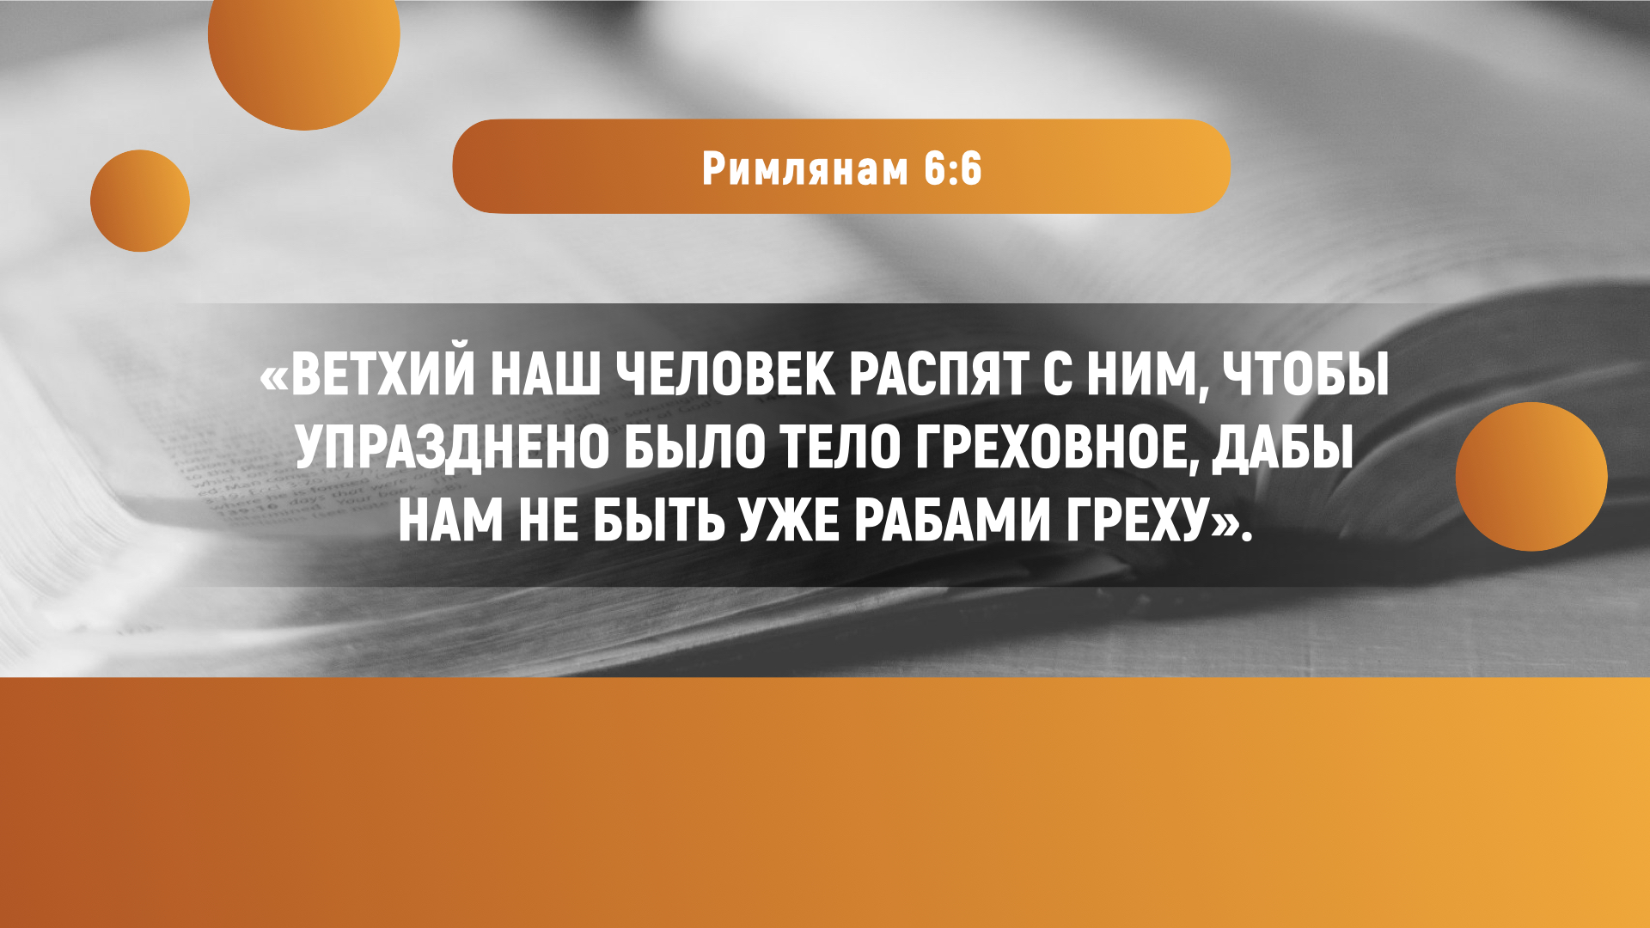
Notes:
«Ветхий наш человек распят с Ним, чтобы упразднено было тело греховное, дабы нам не быть уже рабами греху». (Рим. 6:6) Вы когда-нибудь хотели похоронить свое прошлое и начать жизнь с чистого листа? В этом и состоит смысл крещения. Бог дает нам такую возможность.

Slide 42
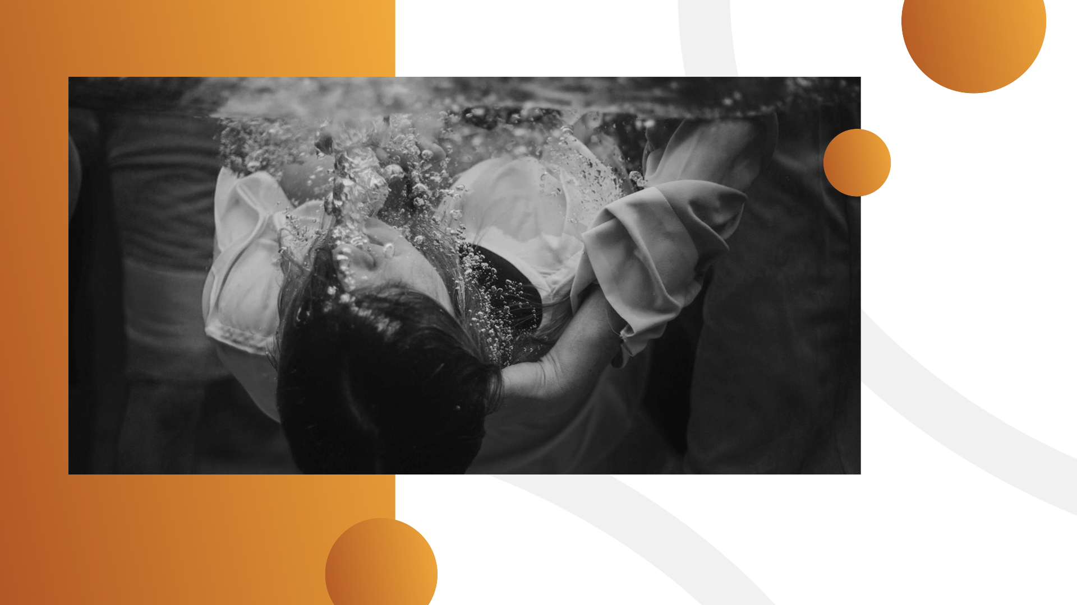
Notes:
Когда человек раскаивается и исповедует свои грехи, его погружают в воду. Это действие символизирует конец старой греховной жизни. Затем он восстает из водной могилы для новой жизни во Христе.
В христианстве практика крещения берет свое начало от Иоанна Крестителя, аскетичного пророка, который жил в Иудейской пустыне и проповедовал покаяние.

Slide 43
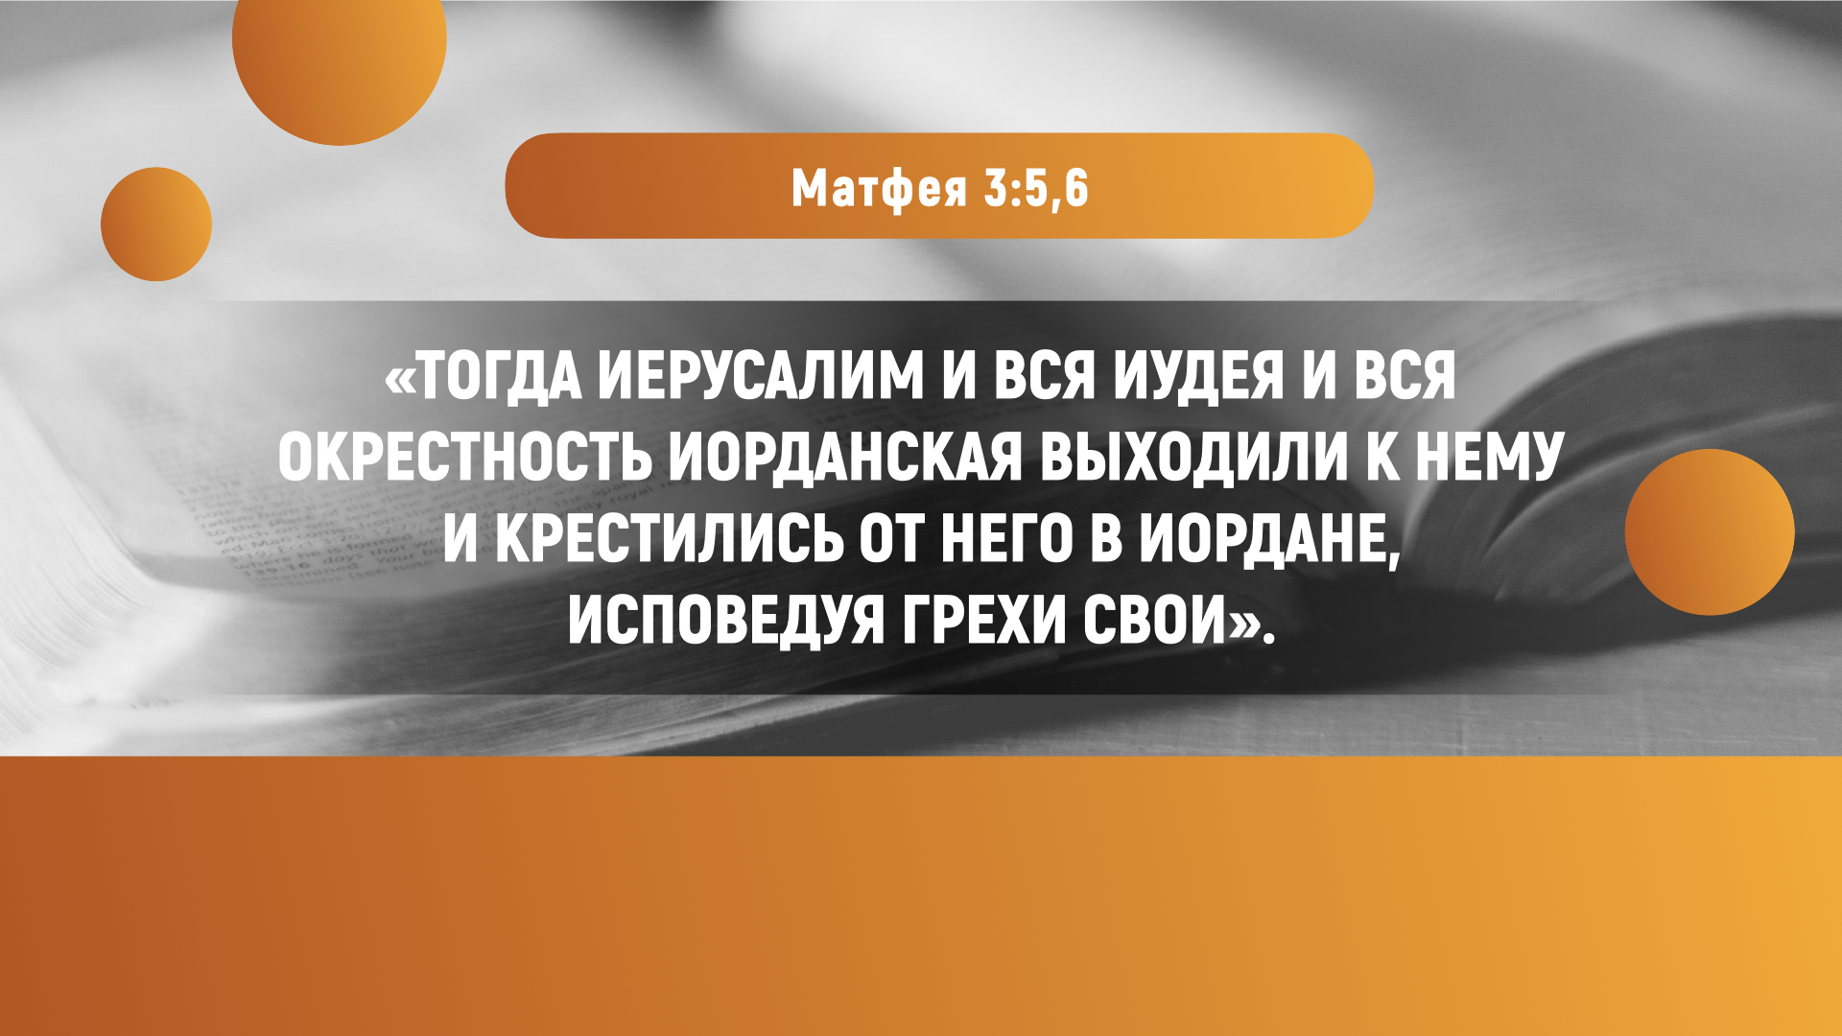
Notes:
«Тогда Иерусалим и вся Иудея и вся окрестность Иорданская выходили к нему и крестились от него в Иордане, исповедуя грехи свои». (Мф. 3:5, 6)
Закрыв дверь своей плотницкой мастерской и попрощавшись с матерью, Иисус тоже направился к Иордану. Иоанн узнал Иисуса и сказал:

Slide 44
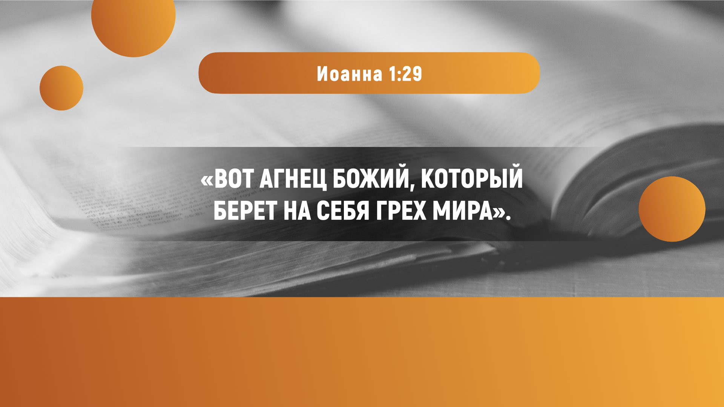
Notes:
«Вот Агнец Божий, Который берет на Себя грех мира». (Ин. 1:29)
Когда Иисус пожелал креститься, Иоанн начал Его отговаривать.

Slide 45

Notes:
«Мне надобно креститься от Тебя». , – возразил он.

Slide 46
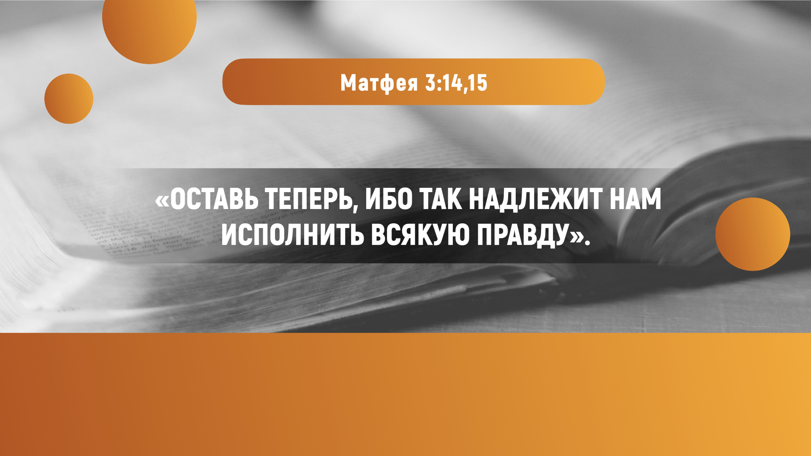
Notes:
Но Иисус настоял: «Оставь теперь, ибо так надлежит нам исполнить всякую правду». (Мф. 3:14, 15)
Иоанн знал, что Иисусу не в чем было каяться. Однако Иисус хотел Своим действием дать людям наглядный пример. В конечном итоге Иоанн крестил Иисуса в Иордане. Вот как евангелист Матфей описывает это событие:

Slide 47
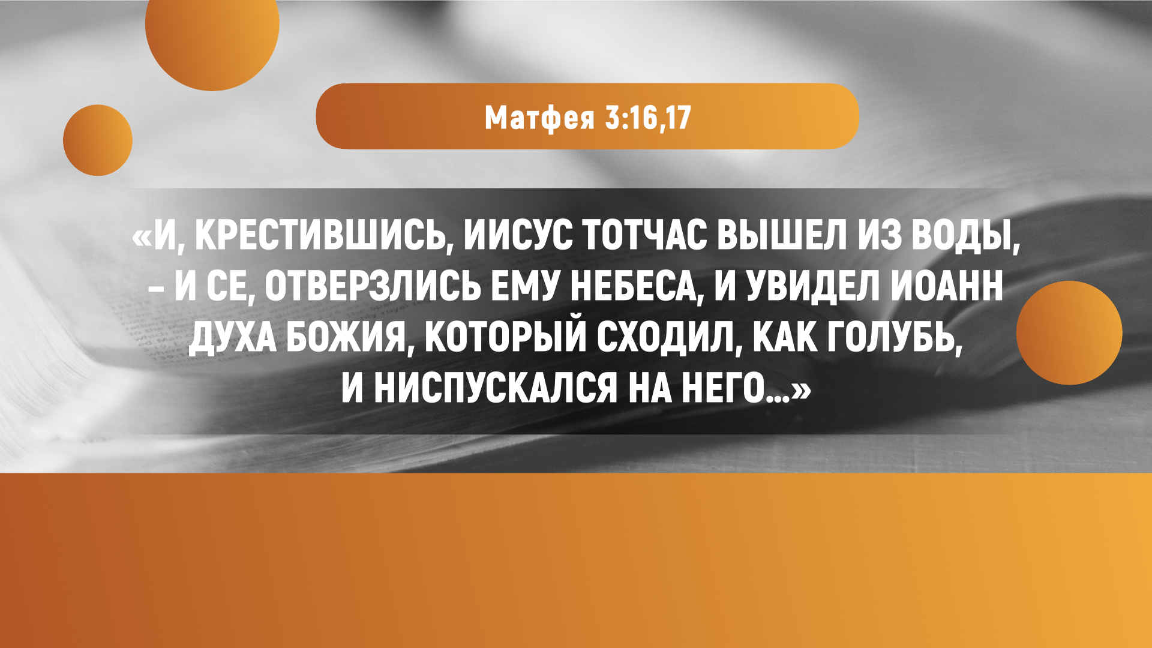
Notes:
«И, крестившись, Иисус тотчас вышел из воды, – и се, отверзлись Ему небеса, и увидел Иоанн Духа Божия, Который сходил, как голубь, и ниспускался на Него...

Slide 48
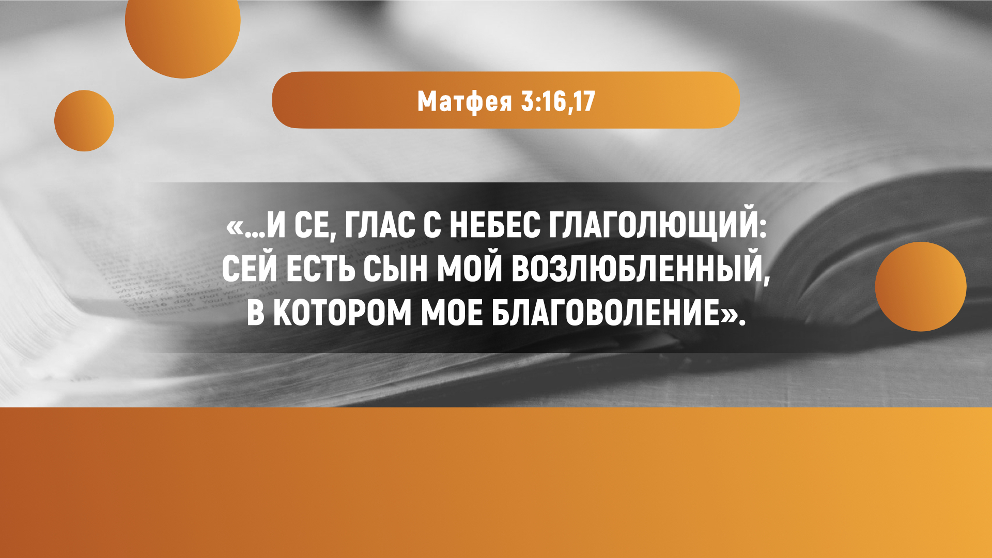
Notes:
…И се, глас с небес глаголющий: Сей есть Сын Мой возлюбленный, в Котором Мое благоволение». (Мф. 3:16, 17)
В виде голубя Бог показал Иисусу Свою любовь и поддержку, а также публично представил Его как Своего Сына и Мессию. Крещение Христа стало началом Его общественного служения. Петр сказал об этом так:

Slide 49
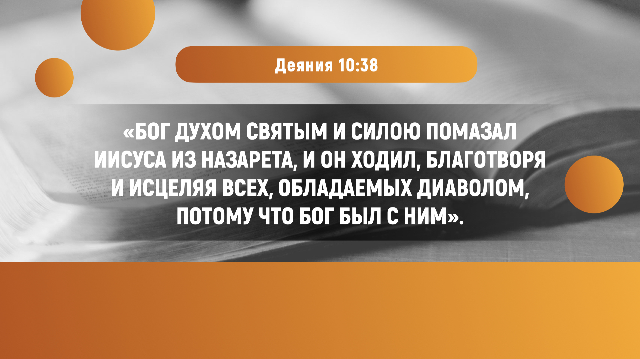
Notes:
«Бог Духом Святым и силою помазал Иисуса из Назарета, и Он ходил, благотворя и исцеляя всех, обладаемых диаволом, потому что Бог был с Ним». (Деян. 10:38)

Slide 50
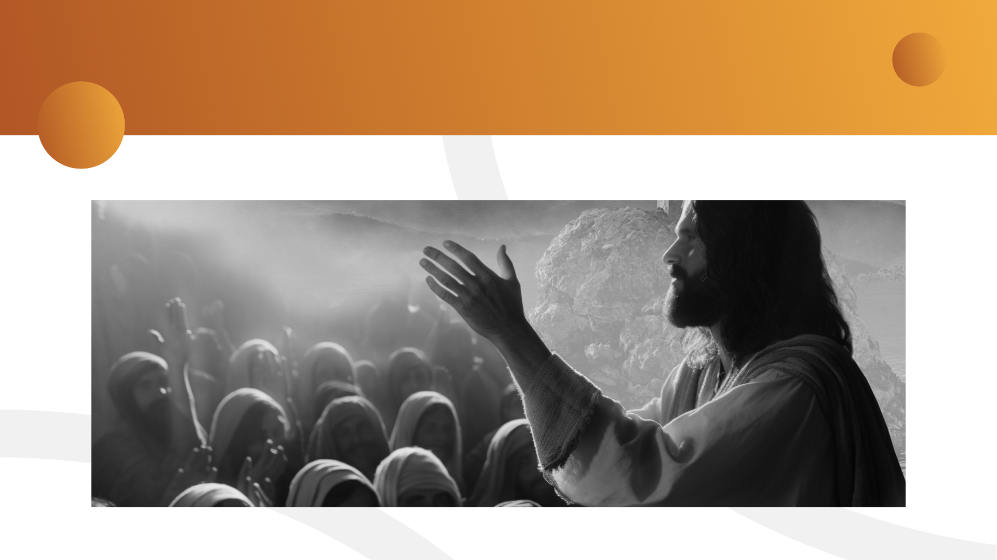
Notes:
Из Евангелия от Иоанна мы узнаем, что Сам Христос не крестил, но это делали Его ученики.
Обратите внимание на последнее повеление Христа ученикам непосредственно перед Его вознесением:

Slide 51
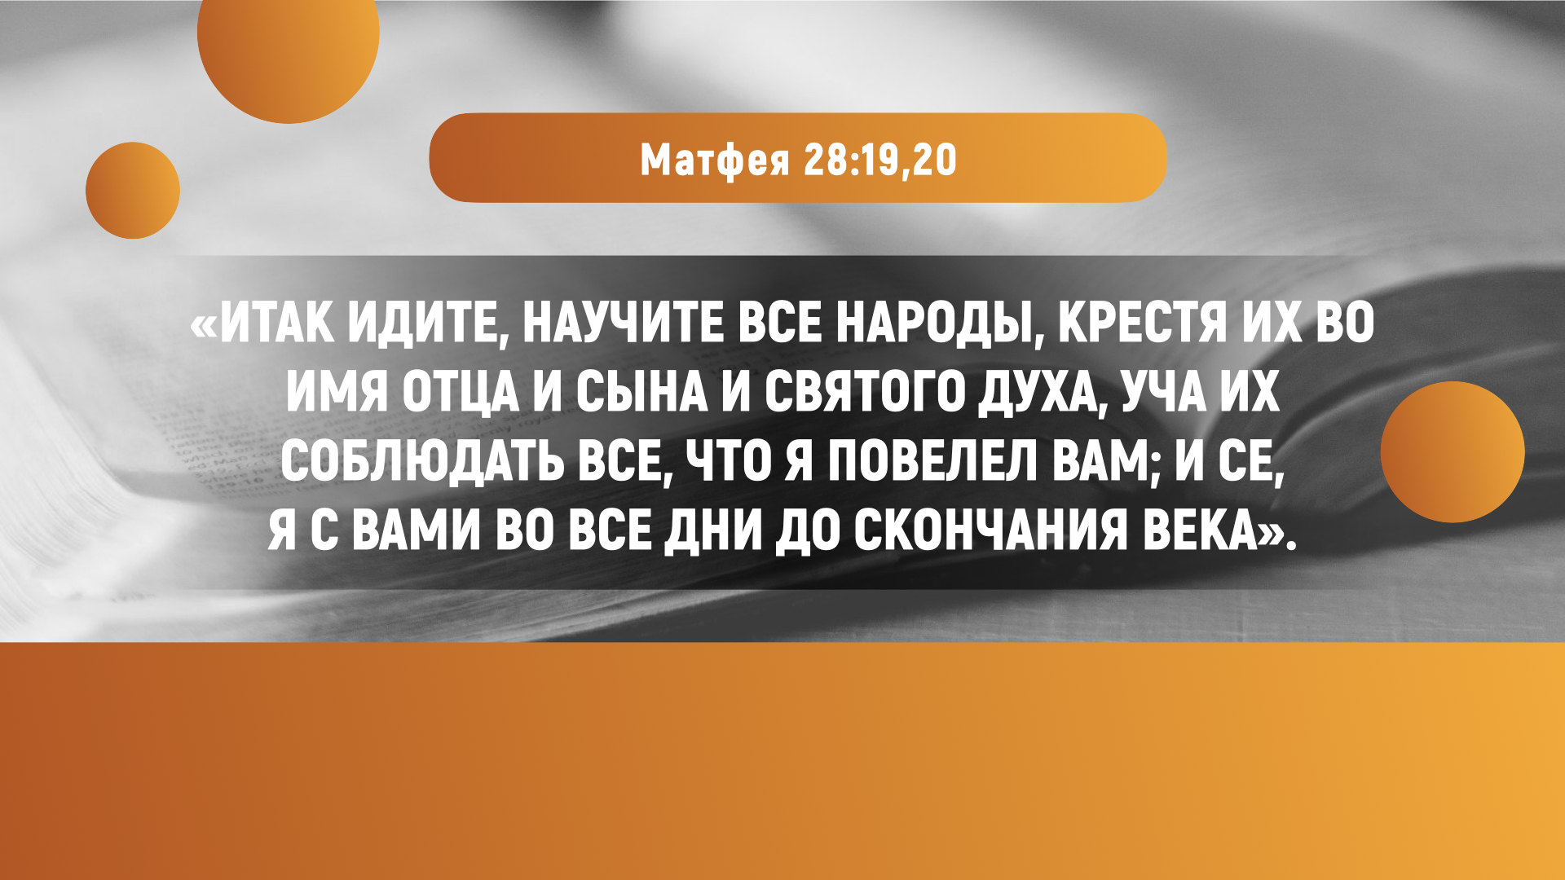
Notes:
«Итак идите, научите все народы, крестя их во имя Отца и Сына и Святого Духа, уча их соблюдать все, что Я повелел вам; и се, Я с вами во все дни до скончания века». (Мф. 28:19, 20)

Slide 52
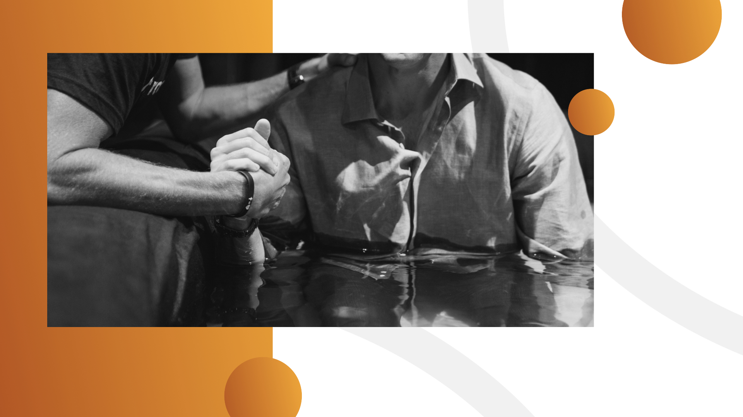
Notes:
Возможно, вам интересно, как последователи Иисуса крестили людей после вознесения Христа на небо. Они руководствовались показанным Иисусом образцом, поскольку были послушными учениками.

Slide 53

Notes:
Один из самых ревностных последователей Христа, Павел, говорит, что есть только «Один Господь, одна вера, одно крещение». (Еф. 4:5)

Slide 54
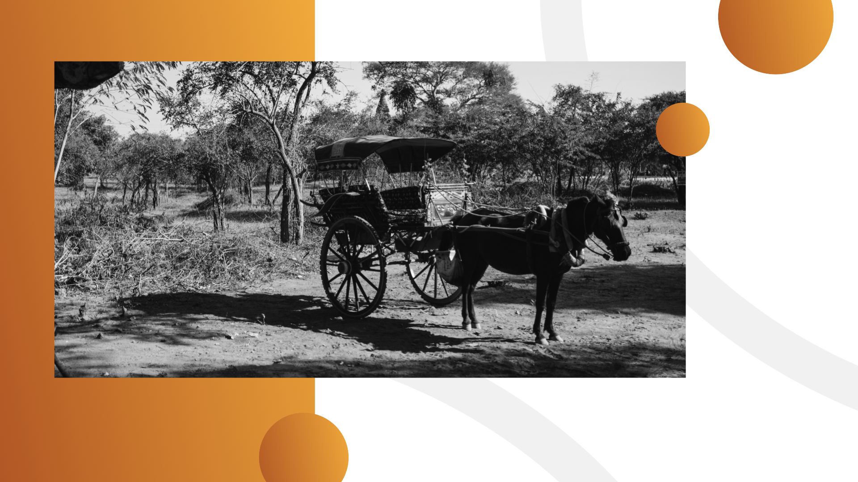
Notes:
В 8-й главе книги Деяния Апостолов подробно описывается крещение эфиопского вельможи Филиппом.
Идя по пыльной дороге из Иерусалима в Газу, Филипп встретил казначея эфиопской царицы, который ехал в колеснице. Филипп приблизился к колеснице и услышал, что вельможа читает пророка Исайю. Сановник пригласил Филиппа поехать с ним и истолковать 53-ю главу книги пророка Исайи, где описывается распятие Мессии.

Slide 55
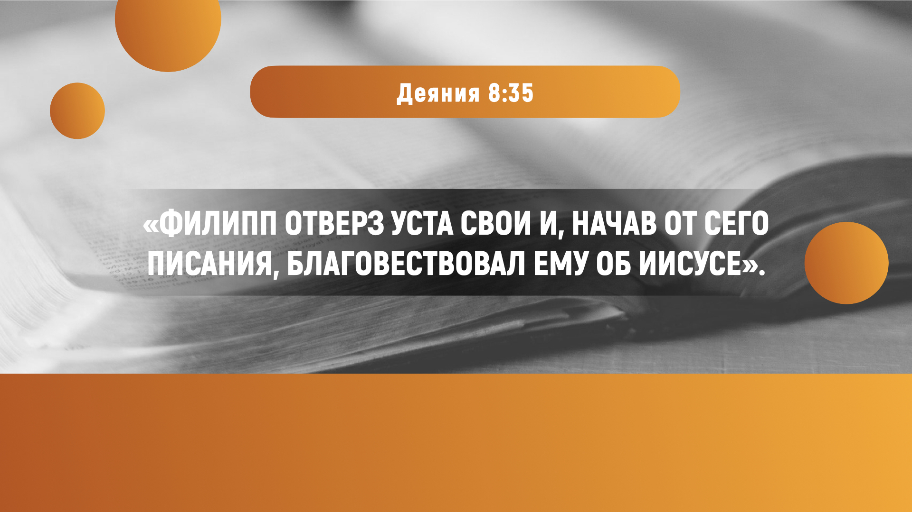
Notes:
«Филипп отверз уста свои и, начав от сего Писания, благовествовал ему об Иисусе». (Деян. 8:35)
Судя по всему, Филипп не только рассказал вельможе об Иисусе, но и объяснил значение крещения. Когда они подъехали к воде, Ефиоплянин сказал:

Slide 56
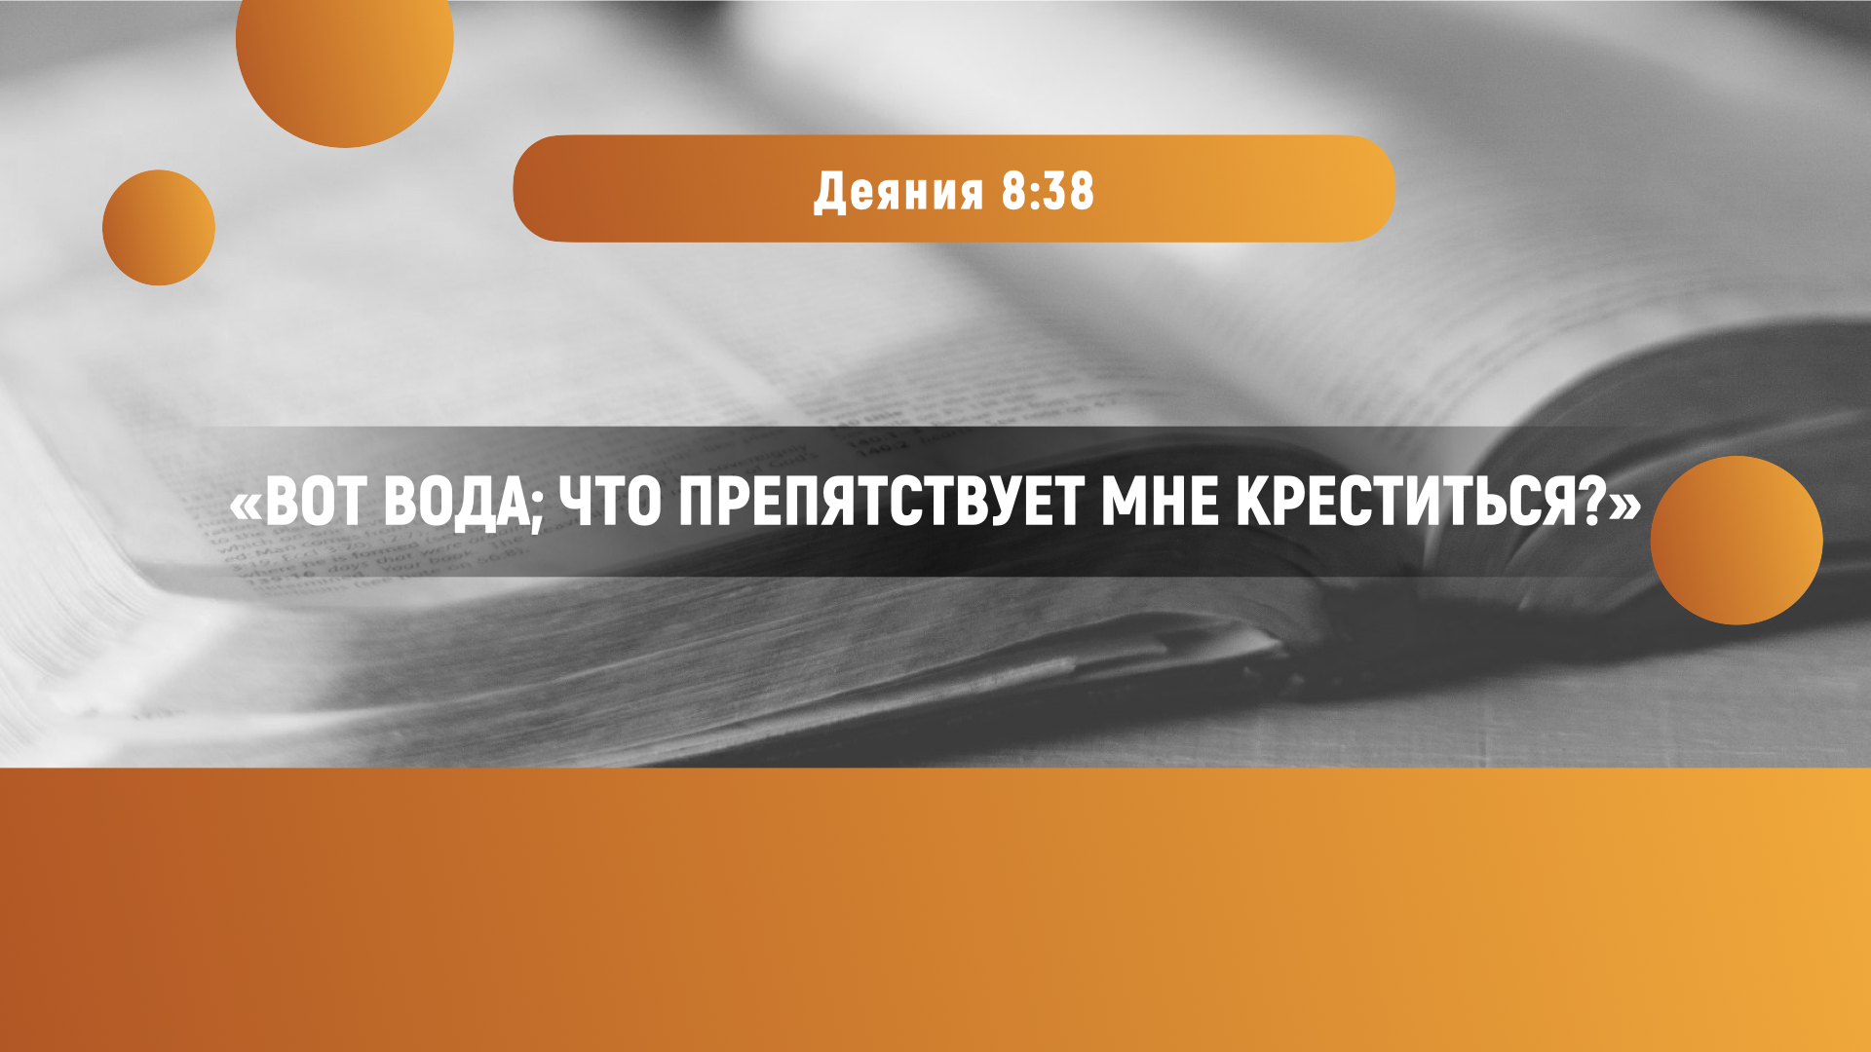
Notes:
«Вот вода; что препятствует мне креститься?»

Slide 57
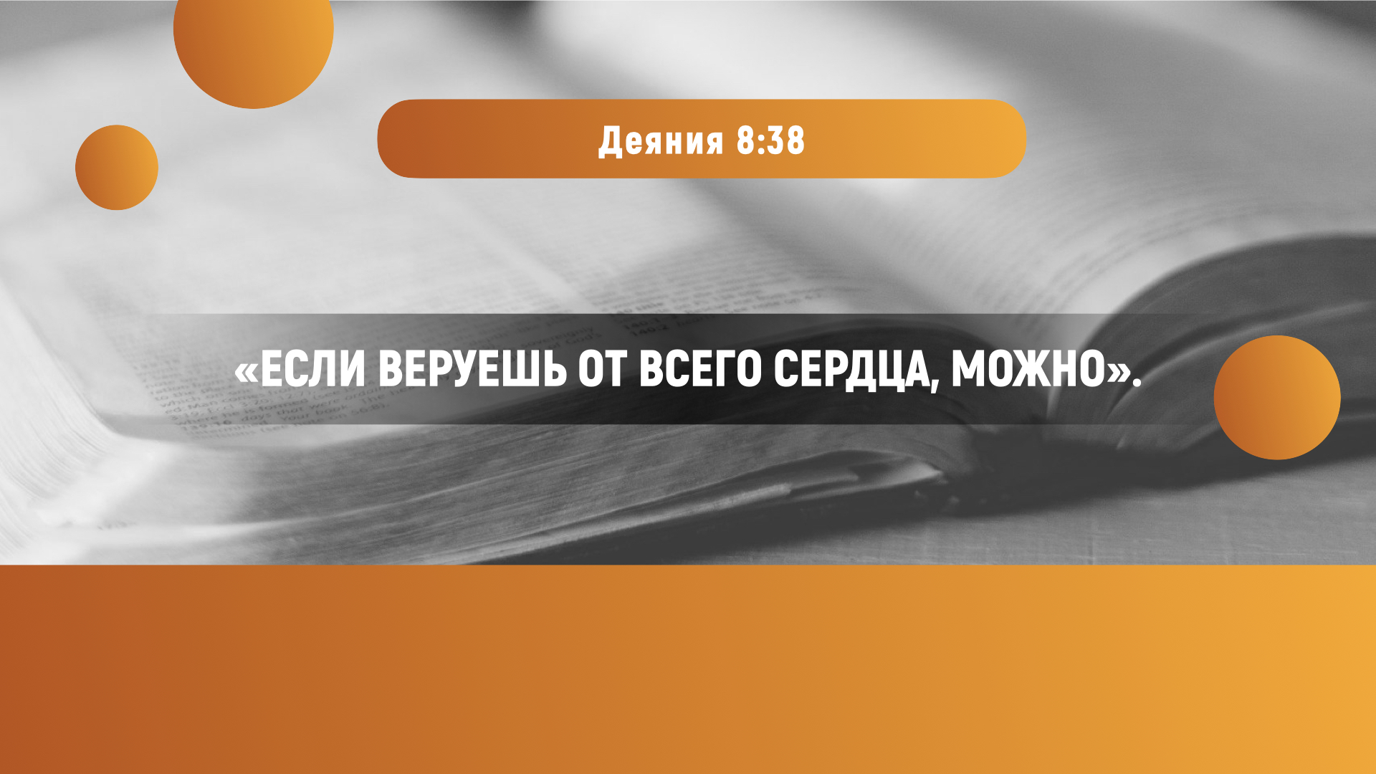
Notes:
«Если веруешь от всего сердца, можно». – ответил Филипп.
Обратите внимание на то, что сделал этот вельможа:

Slide 58

Notes:
«И приказал остановить колесницу, и сошли оба в воду, Филипп и евнух; и крестил его». (Деян. 8:38)
Филипп погрузил Ефиоплянина в воду точно так же, как Иоанн погрузил в воду Христа.
Своим крещением сановник показал, что принимает верой воскресшего Христа. Что же произошло дальше?

Slide 59
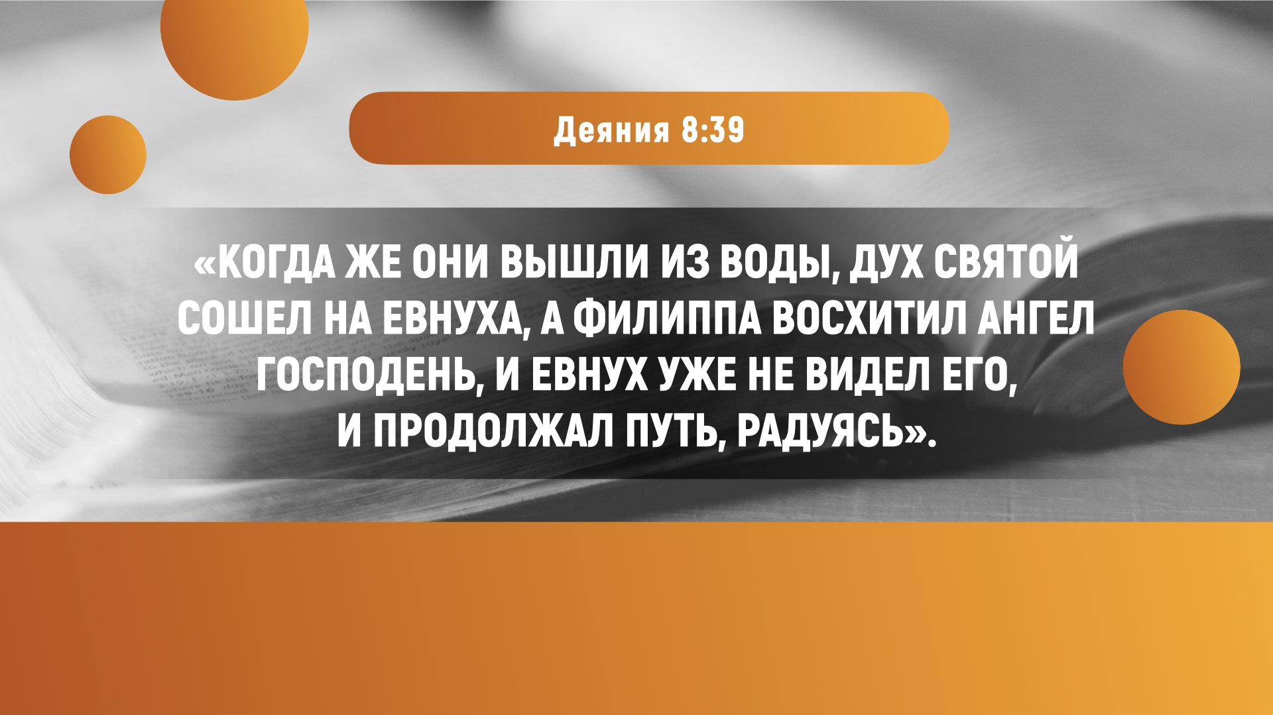
Notes:
«Когда же они вышли из воды, Дух Святой сошел на евнуха, а Филиппа восхитил Ангел Господень, и евнух уже не видел его, и продолжал путь, радуясь». (Деян. 8:39)
Вот что происходит, когда мы хороним нашу старую греховную жизнь и рождаемся для новой жизни во Христе!

Slide 60
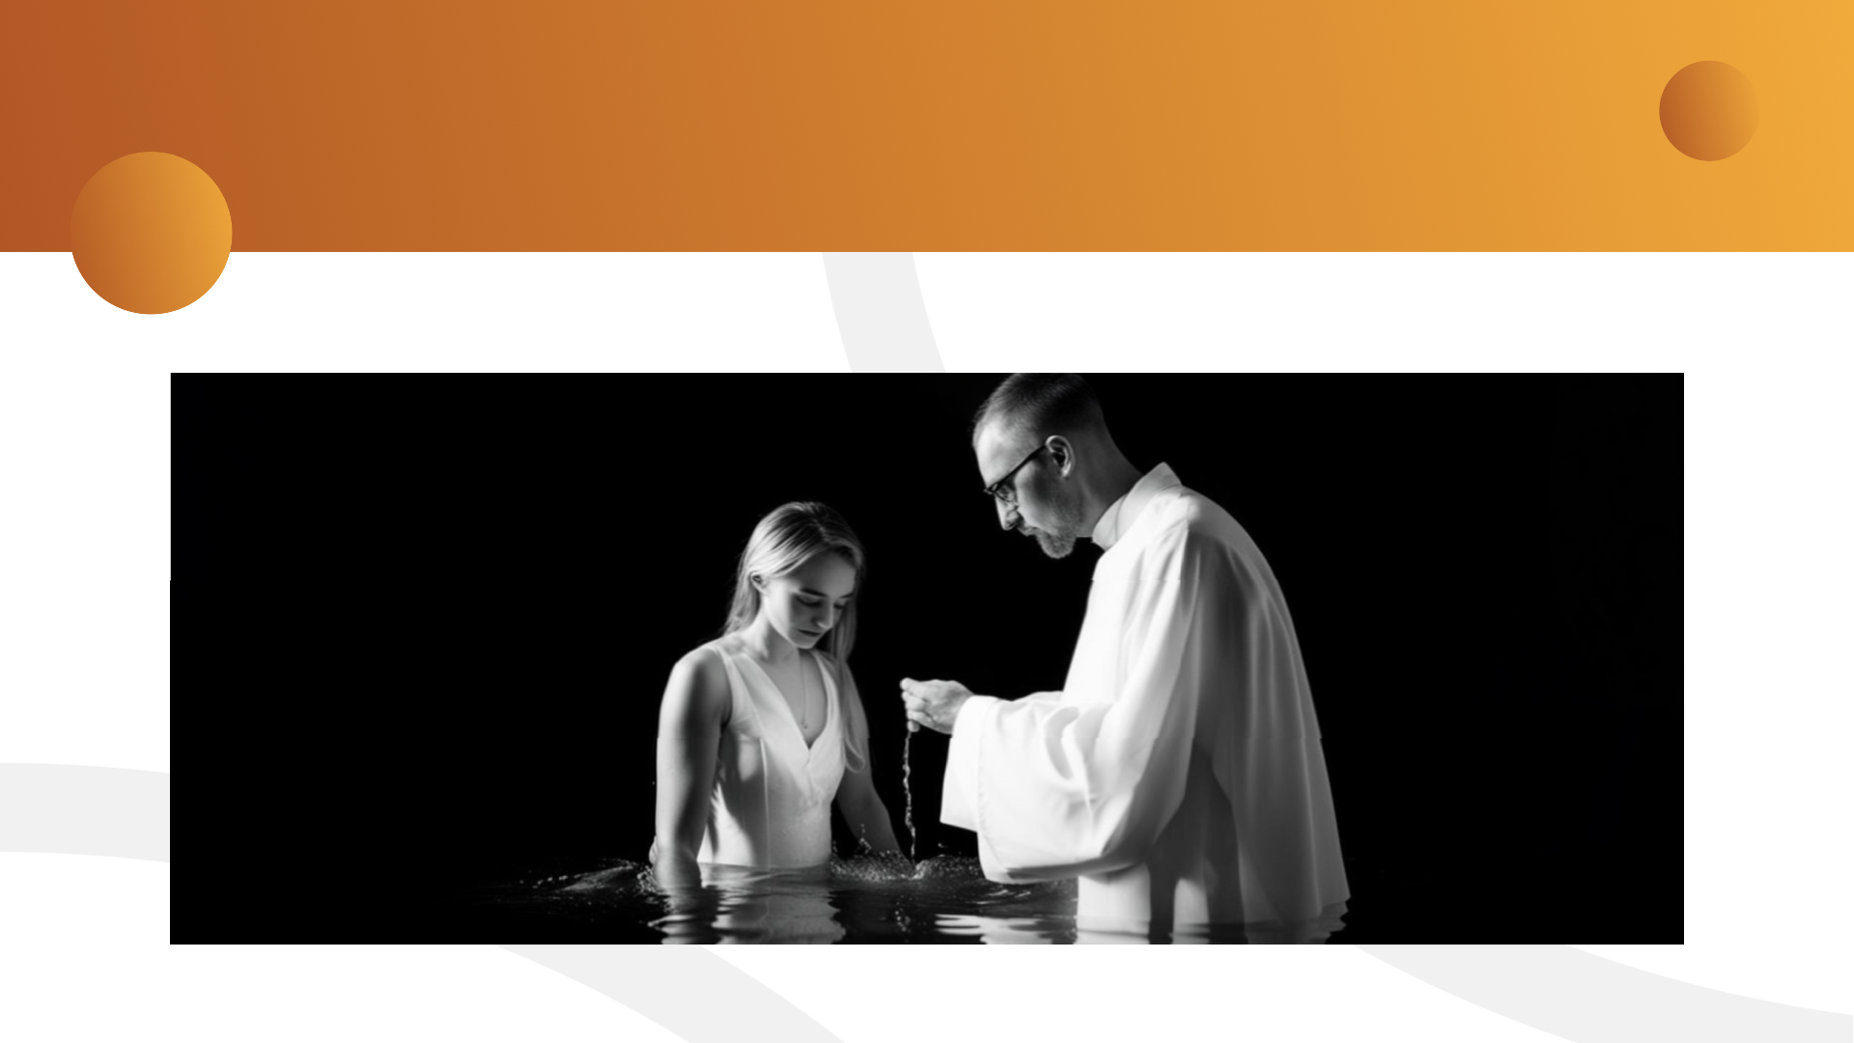
Notes:
Как мы видим, крещение в раннехристианской церкви осуществлялось полным погружением в воду. В Новом Завете мы не находим ни одного свидетельства, что этот обряд происходил как-то иначе. Историки ранней церкви и археологи свидетельствуют о том, что крещение полным погружением в воду совершалось вплоть до XII-XIII веков. Кардинал Джеймс Гиббонс писал:

Slide 61
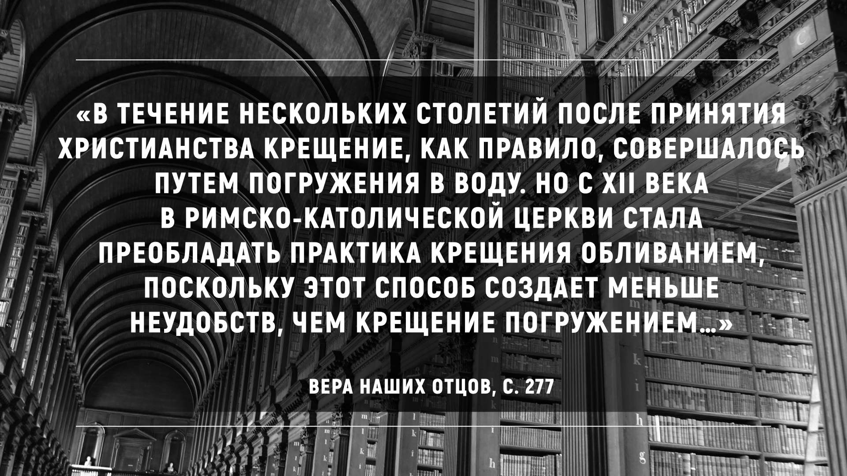
Notes:
«В течение нескольких столетий после принятия христианства крещение, как правило, совершалось путем погружения в воду. Но с XII века в Римско-католической церкви стала преобладать практика крещения обливанием, поскольку этот способ создает меньше неудобств, чем крещение погружением…

Slide 62
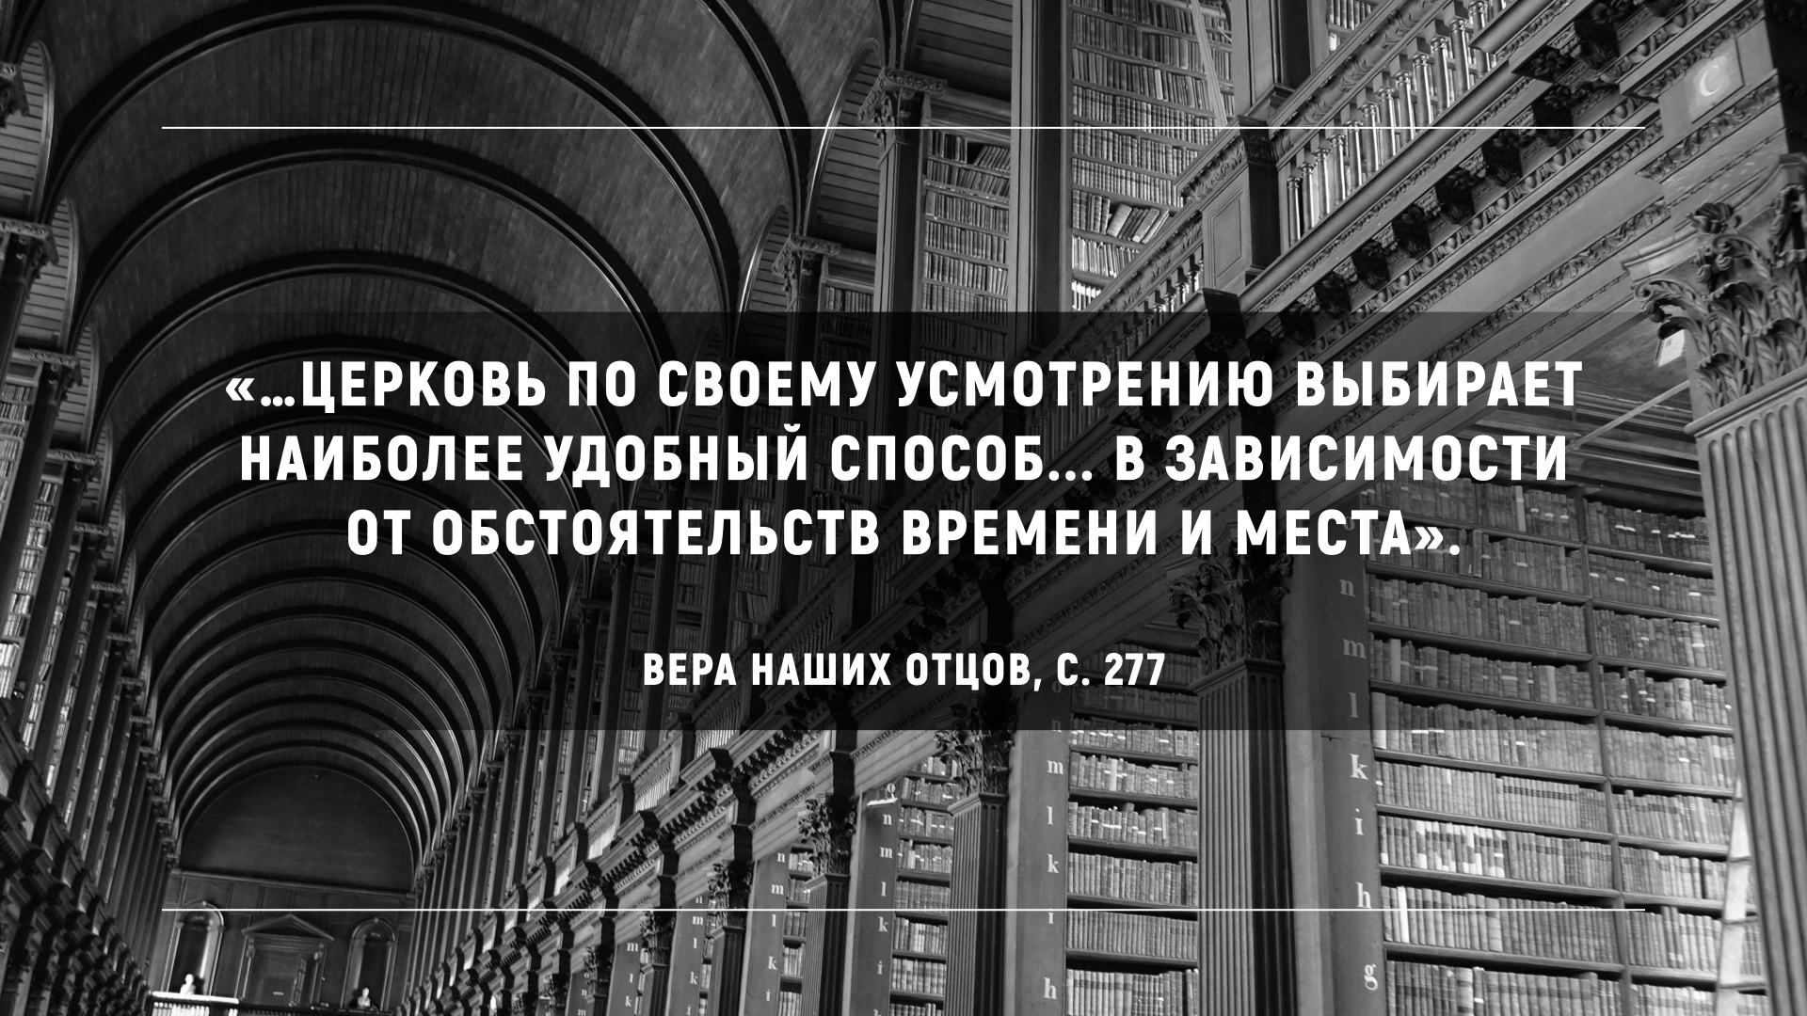
Notes:
…Церковь по своему усмотрению выбирает наиболее удобный способ... в зависимости от обстоятельств времени и места». (Вера наших отцов, с. 277).

Slide 63

Notes:
Многие туристы сегодня посещают руины храма Святого Иоанна, найденные при раскопках древнего города Эфес в Турции. Этот храм был посвящен евангелисту и апостолу Иоанну. Третий Вселенский собор проходил в этом здании в 431 году н. э.

Slide 64

Notes:
Особый интерес представляет большой баптистерий круглой формы со ступенями для полного погружения, указывающий, что такой способ крещения практиковался здесь в V веке н.э.

Slide 65

Notes:
Все видели изображения Пизанской башни – древней колокольни Пизанского собора в Италии.
Рядом с собором и падающей башней находится здание баптистерия круглой формы, в котором можно увидеть бассейн шириной 6 метров и глубиной больше метра. Он был построен в XIV веке. Спустя тринадцать столетий после вознесения Христа практиковалось крещение полным погружением в воду. Десятки европейских соборов оснащены подобными купелями для крещения. Шестьдесят шесть из них находятся в Италии и были построены в интервале между IV и XIV веками.

Slide 66

Notes:
Возможно, вы задаетесь вопросом, насколько важно крещение? Иисус ответил на этот вопрос в разговоре с Никодимом: «Истинно, истинно говорю тебе, если кто не родится от воды и Духа, не может войти в Царствие Божие». (Ин. 3:5) Гордый фарисей Никодим был уверен, что ему, правоверному иудею, открыт доступ в Царство Божье. Однако Иисус совершенно ясно дал понять, что для этого необходимо полное преображение жизни силой Святого Духа, а также водное крещение. Иисус сказал:

Slide 67

Notes:
«Кто будет веровать и креститься, спасен будет». (Мк. 16:16)
«Как можно подготовиться к крещению?» – спросите вы. Иисус повелел ученикам:

Slide 68

Notes:
«Итак идите, научите все народы, крестя их во имя Отца и Сына и Святого Духа, уча их соблюдать все, что Я повелел вам». (Мф. 28:19, 20) Как вы видите, крещению предшествует обучение. Другими словами, готовящийся к обряду крещения человек должен понимать учение Иисуса и иметь желание следовать ему.

Slide 69

Notes:
Второе условие крещения – полная вера человека в Христа. Когда Ефиоплянин спросил Филиппа, может ли он принять крещение, Филипп ответил:
«Если веруешь от всего сердца, можно». (Деян. 8:37)
Важно верить от всего сердца, что Христос – ваш Спаситель. Третье условие крещения – покаяние.

Slide 70

Notes:
«Итак покайтесь и обратитесь, чтобы загладились грехи ваши». (Деян. 3:19)
Покаяние предполагает не только глубокое сожаление о совершенных грехах, но и твердое решение оставить их. Такое под силу только человеку, который пропустил через сердце жертву Христа на Голгофе, и оно смягчилось под влиянием Святого Духа.

Slide 71

Notes:
«Итак, что ты медлишь? Встань, крестись и омой грехи твои». (Деян. 22:16)

Slide 72

Notes:
Призыв и молитва.

